Slide 1
بيت العيله
قرية أبيس 8/4
Family.home009@gmail.com

Slide 2
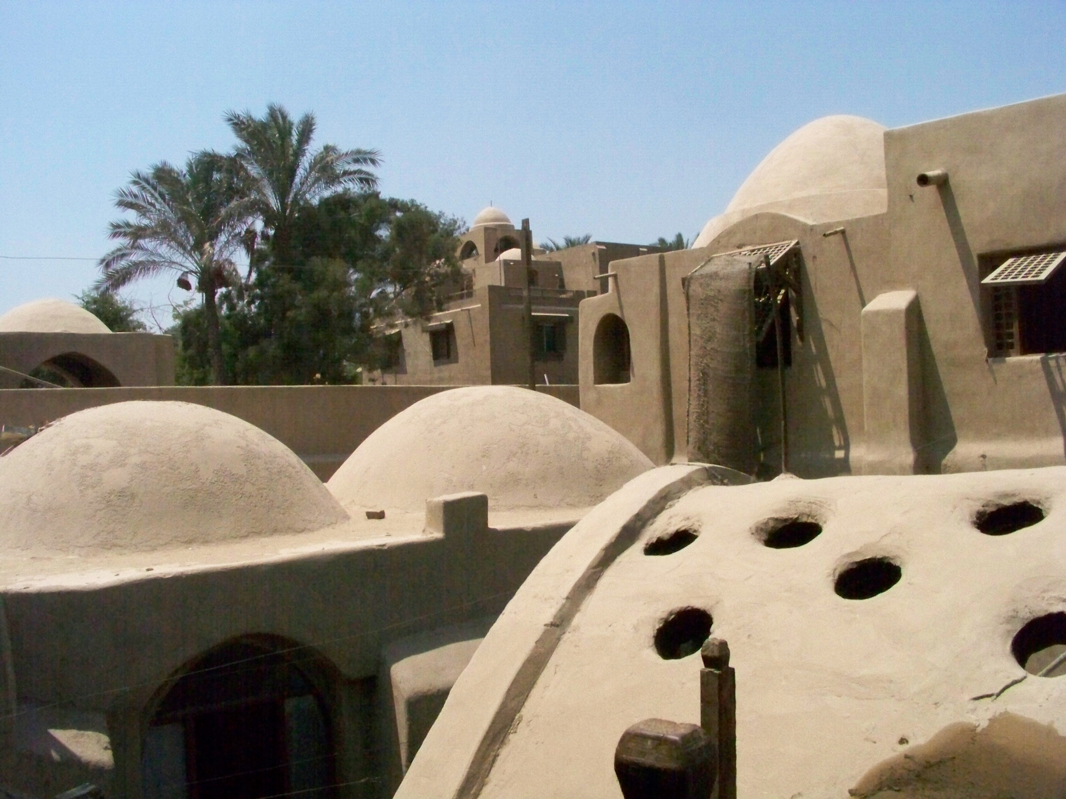

Slide 3
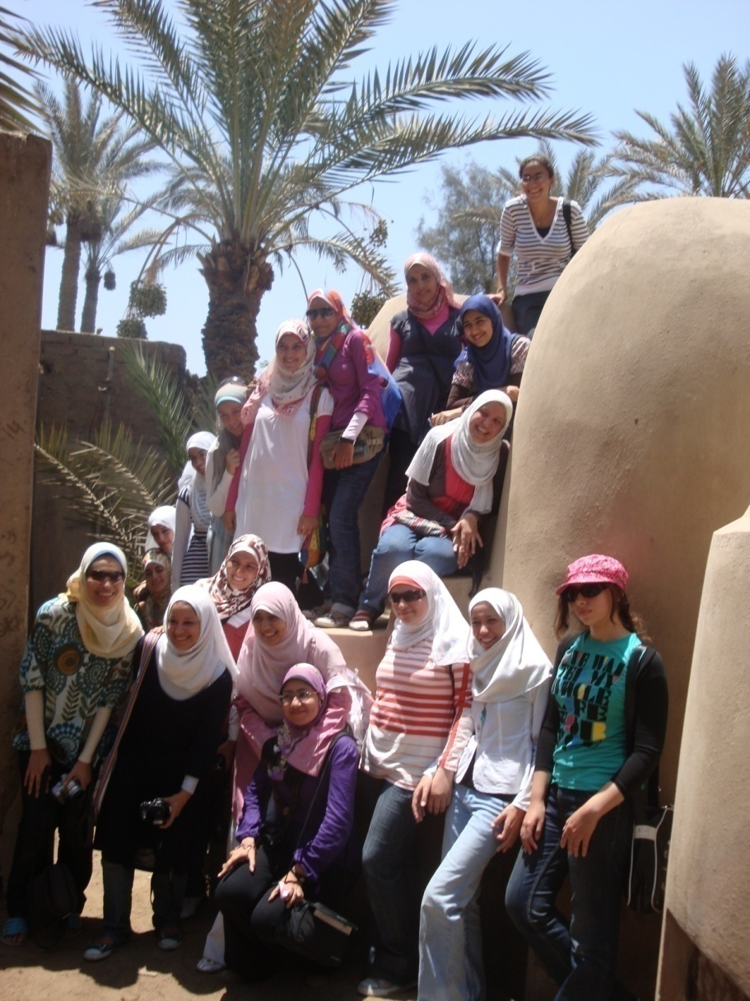
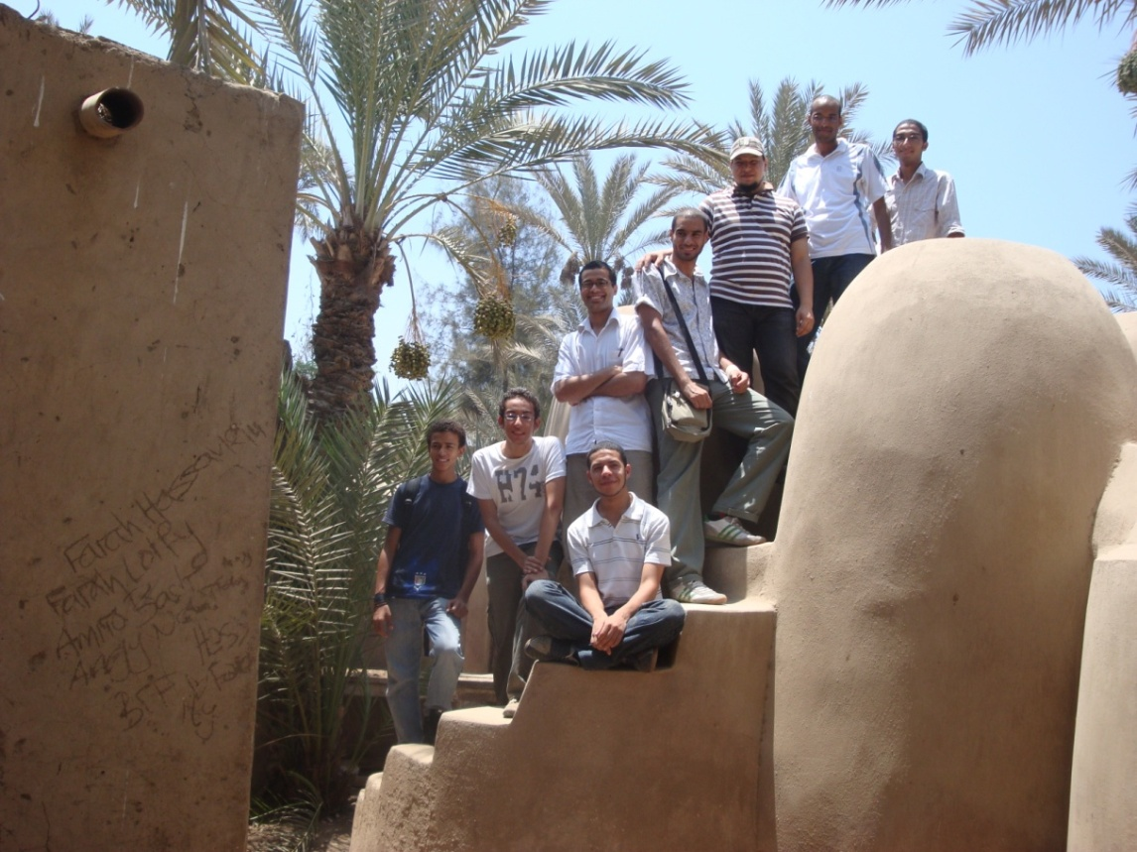
بيت العيله
Family.home009@gmail.com

Slide 4
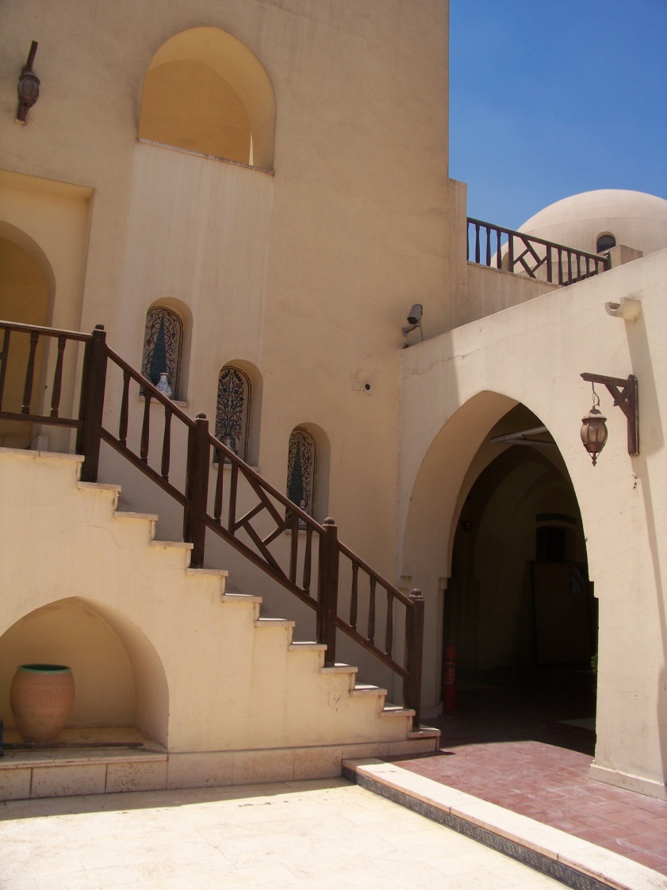
بيت العيله
Family.home009@gmail.com

Slide 5
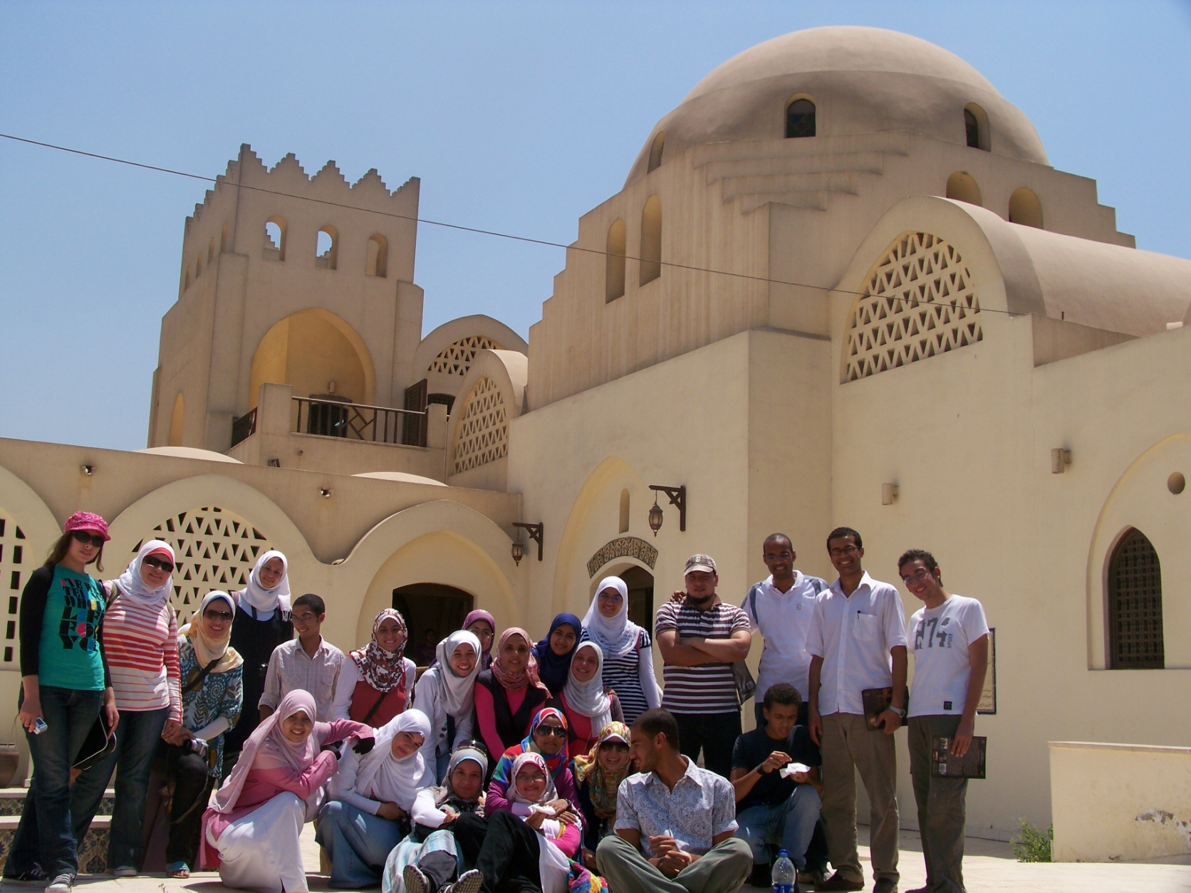
بيت العيله
Family.home009@gmail.com

Slide 6
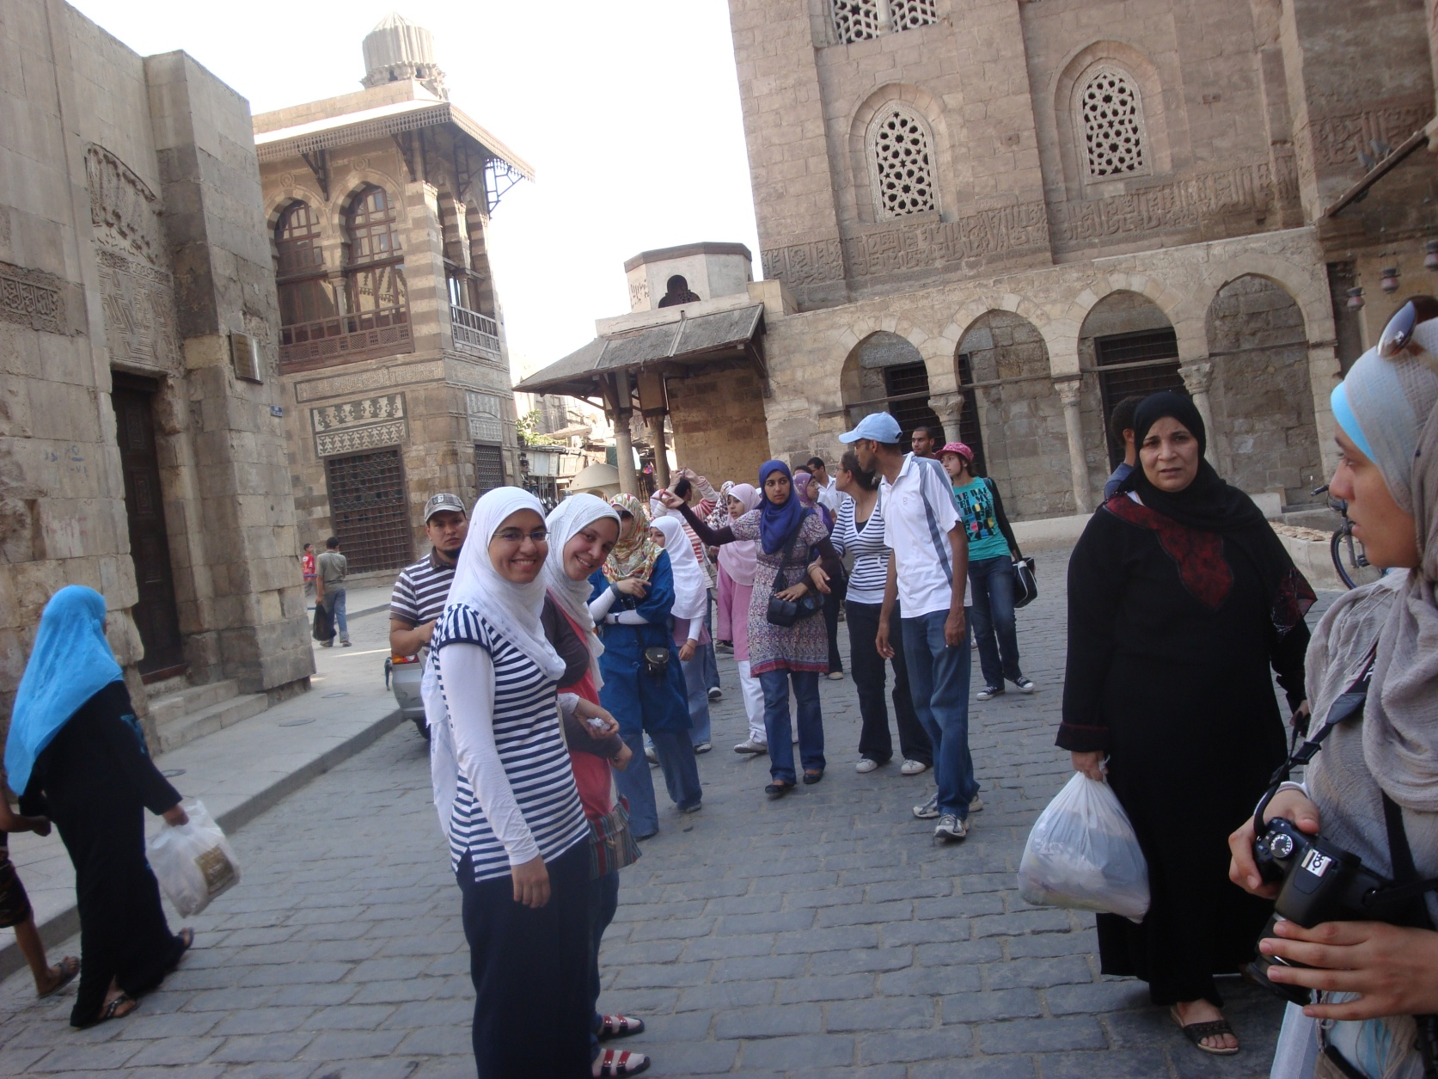
بيت العيله
Family.home009@gmail.com

Slide 7
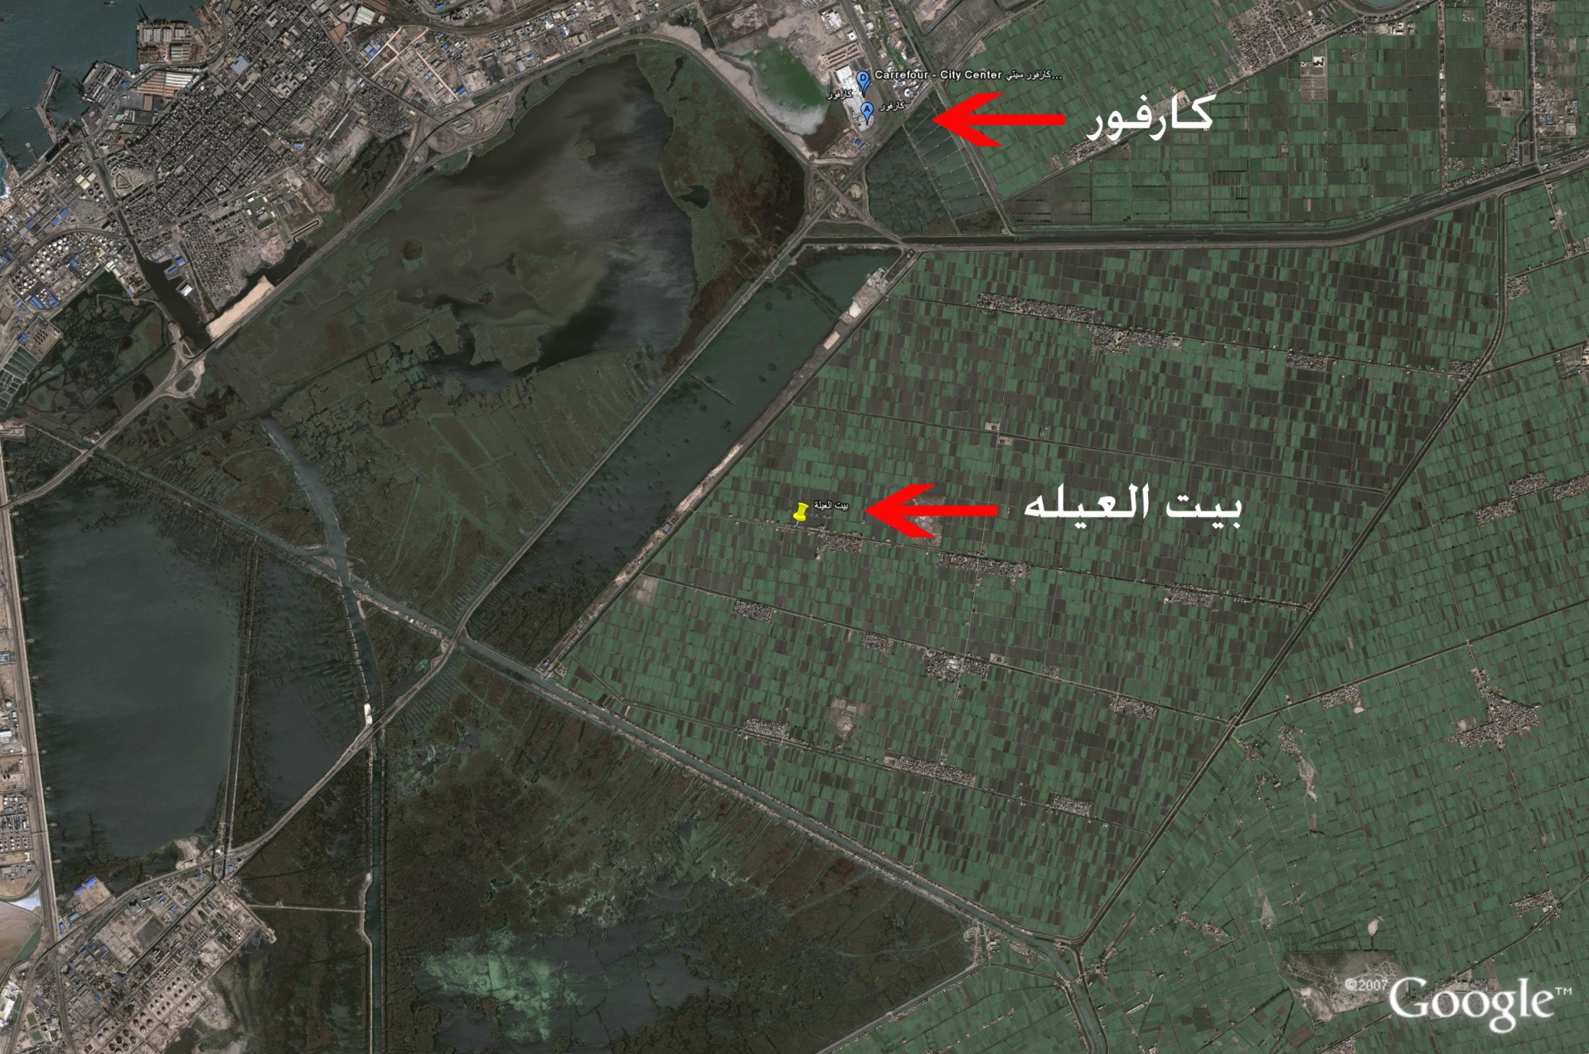
Google Earth

Slide 8
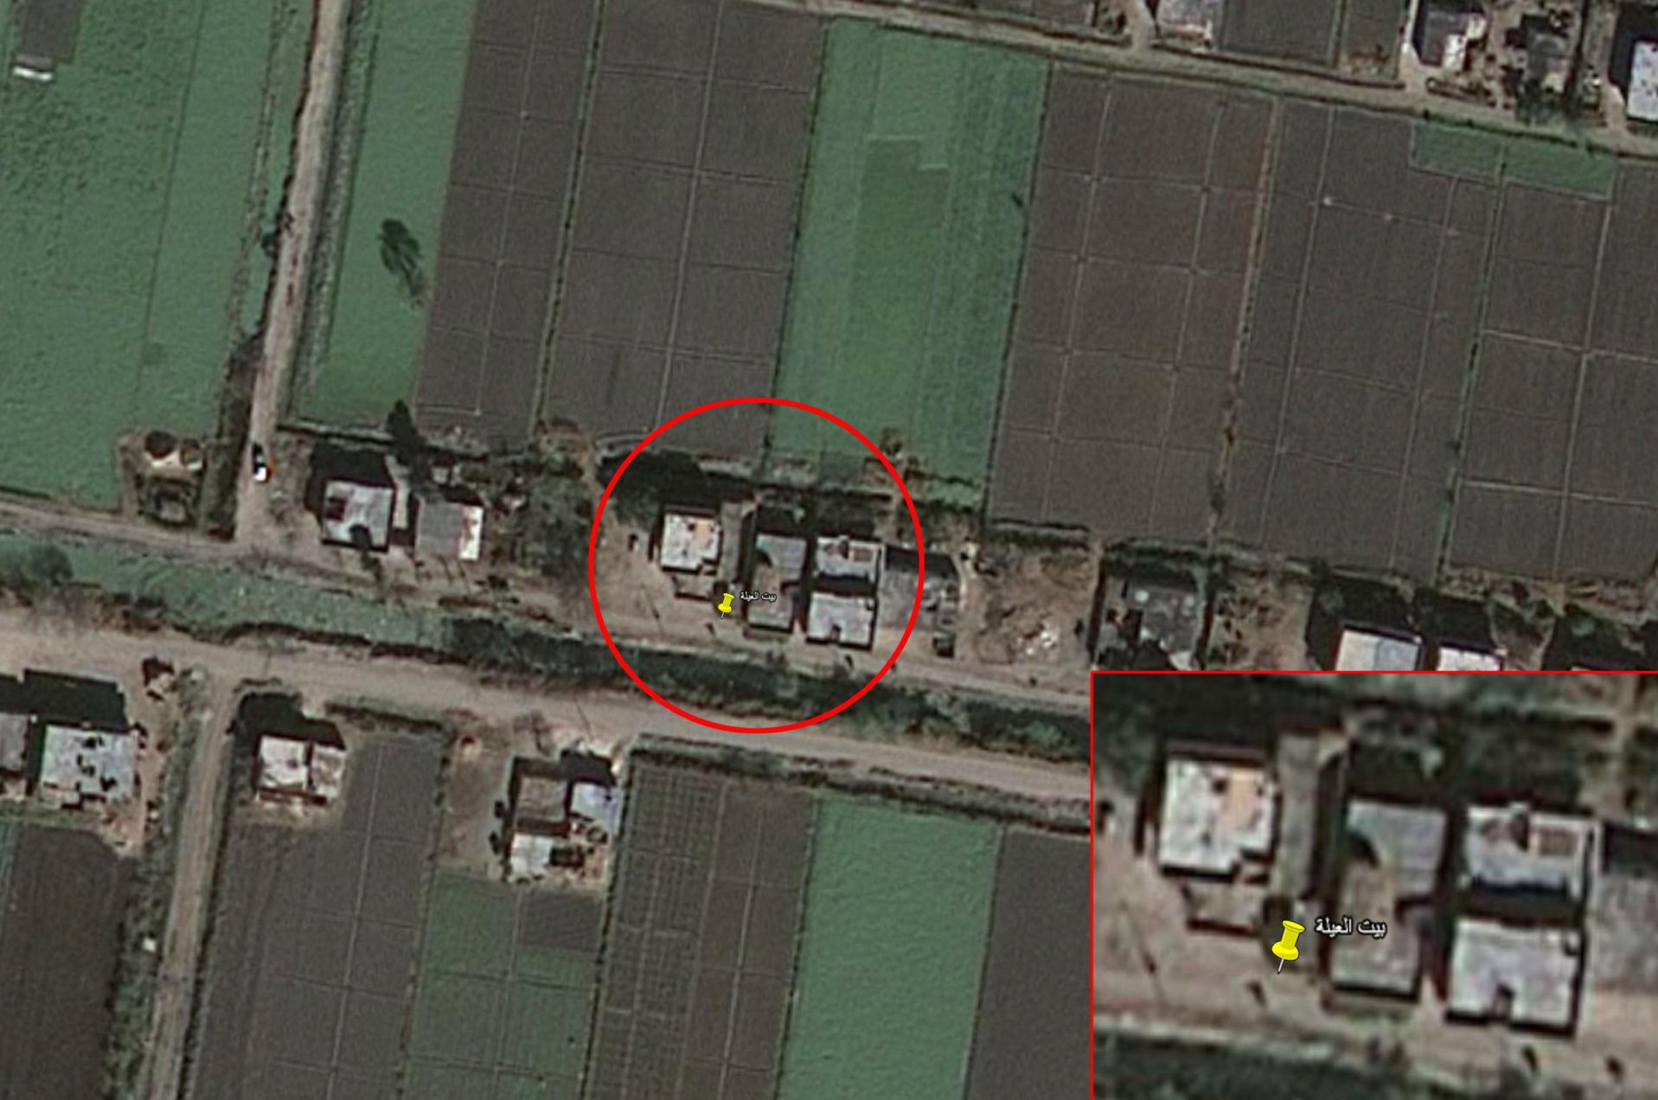
Google Earth

Slide 9
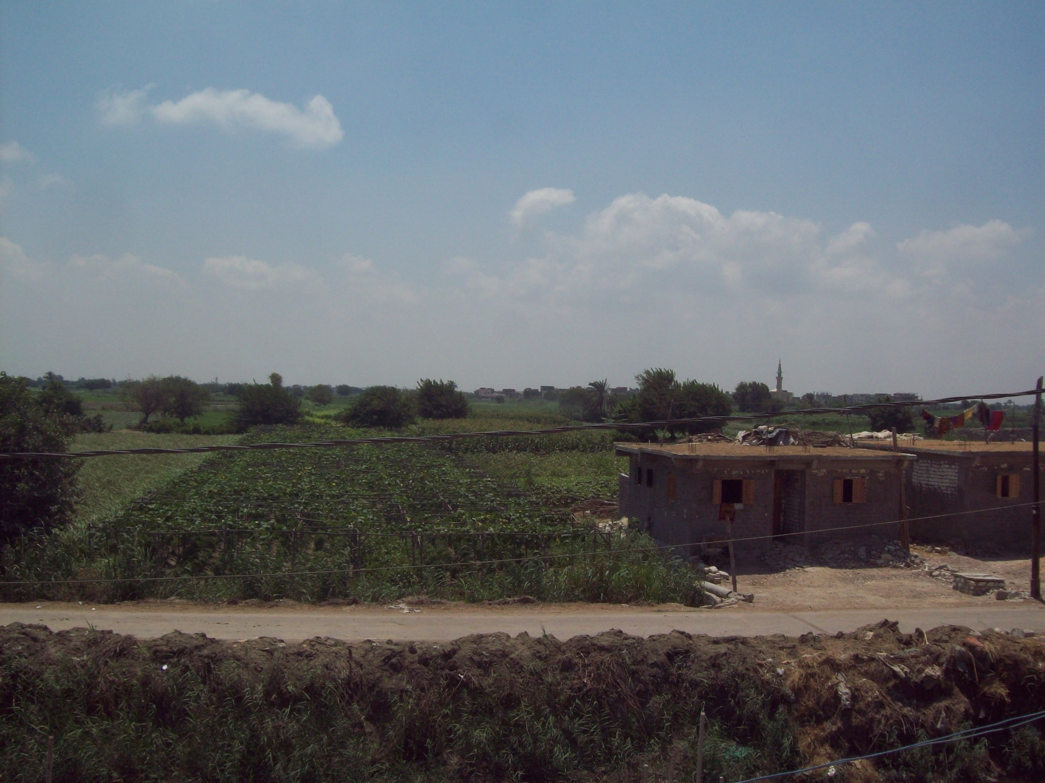
قرية أبيس 8/4

Slide 10
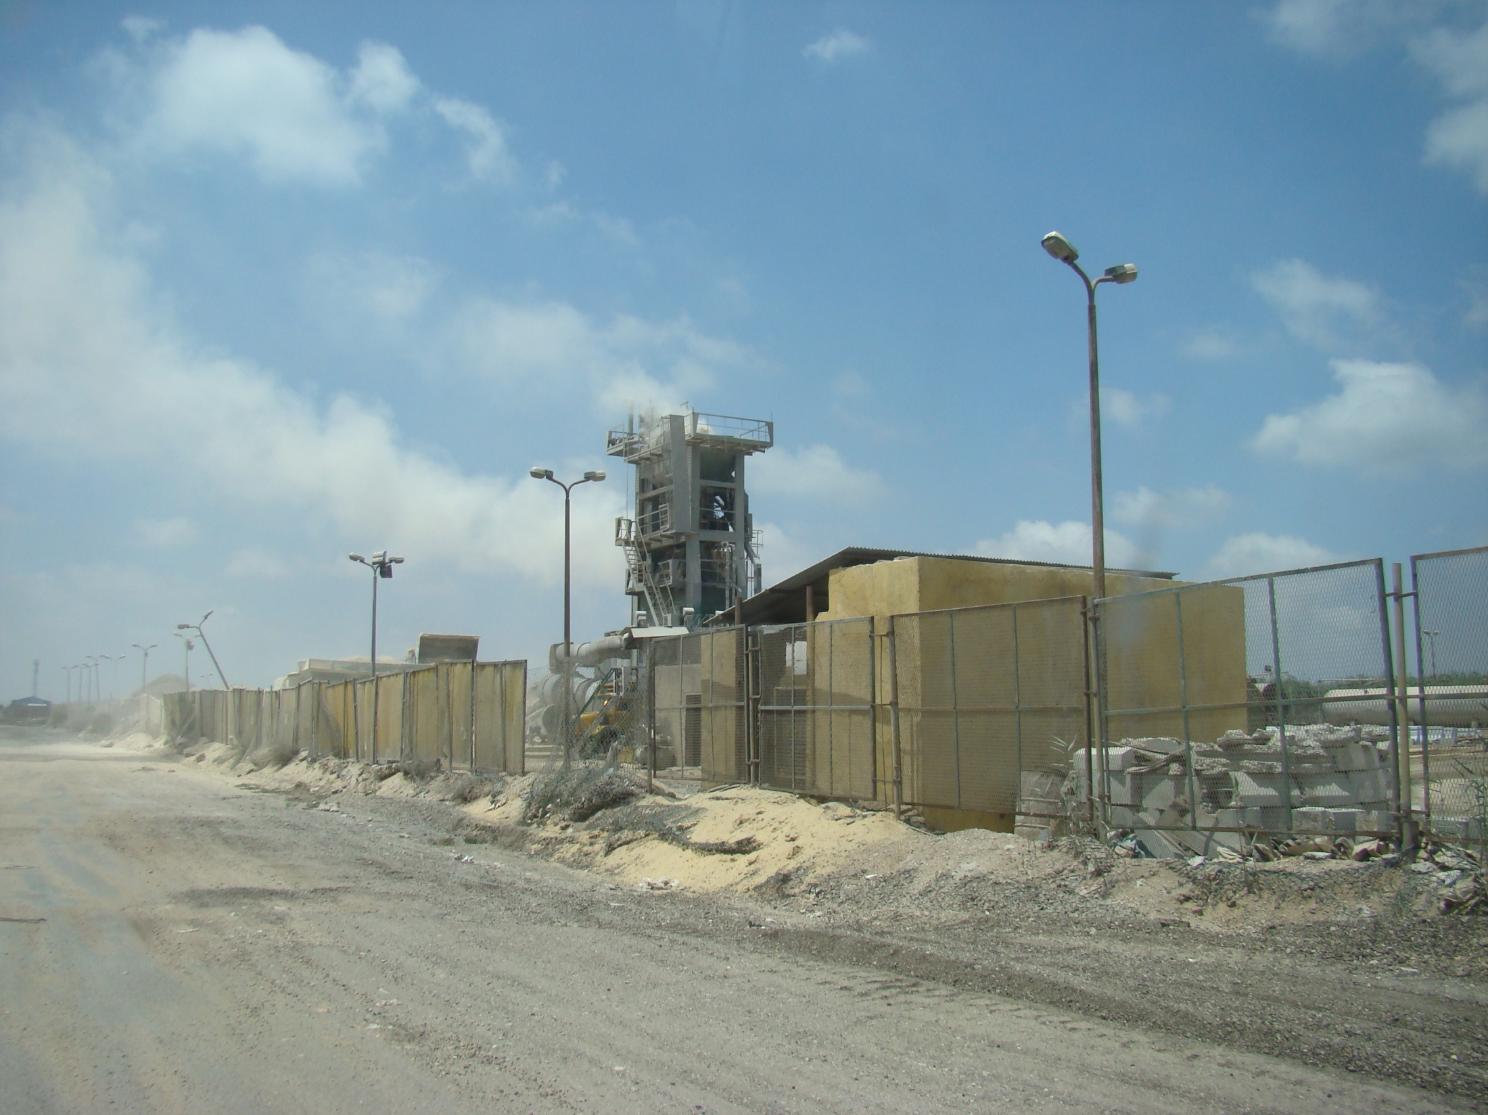

Slide 11
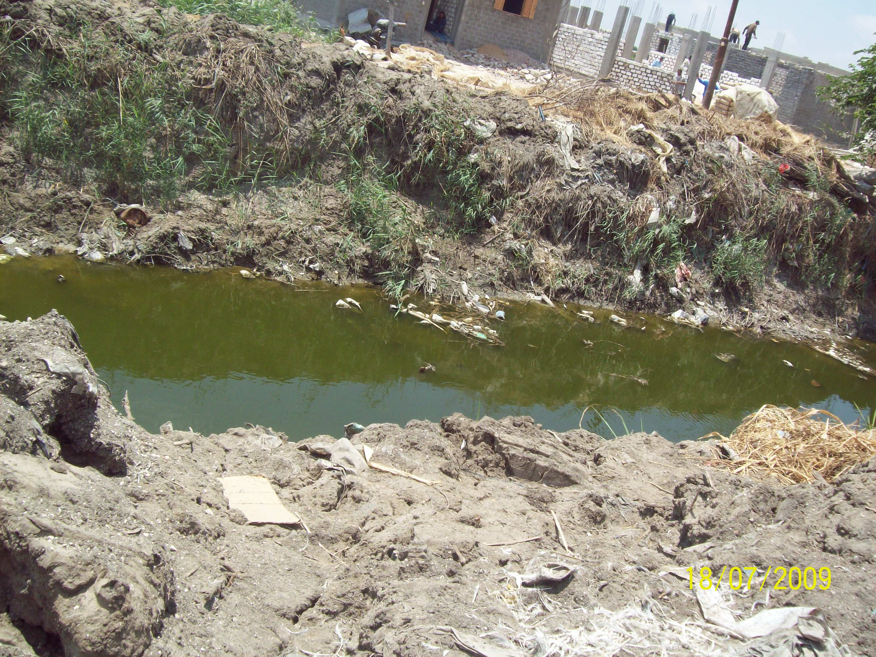

Slide 12
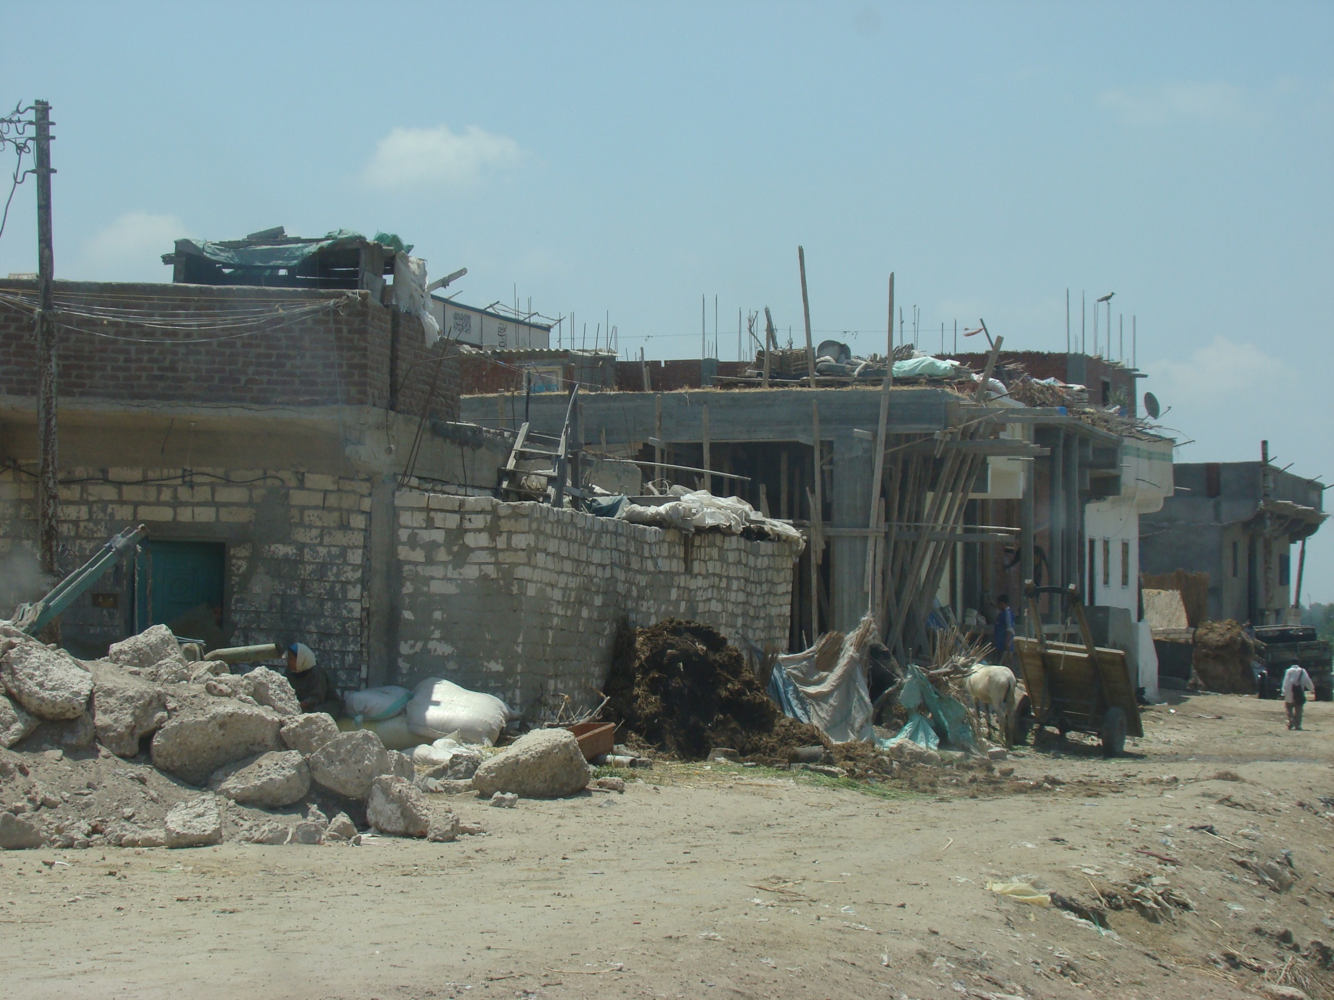

Slide 13
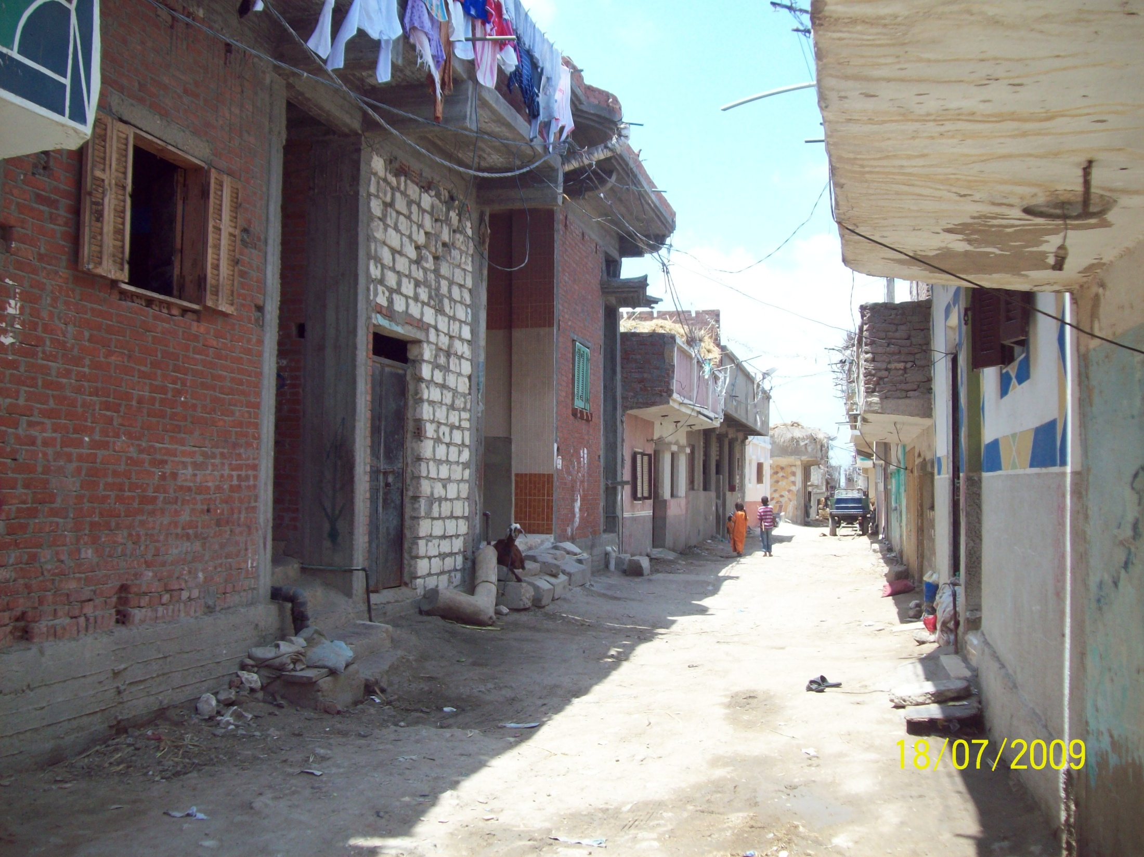

Slide 14
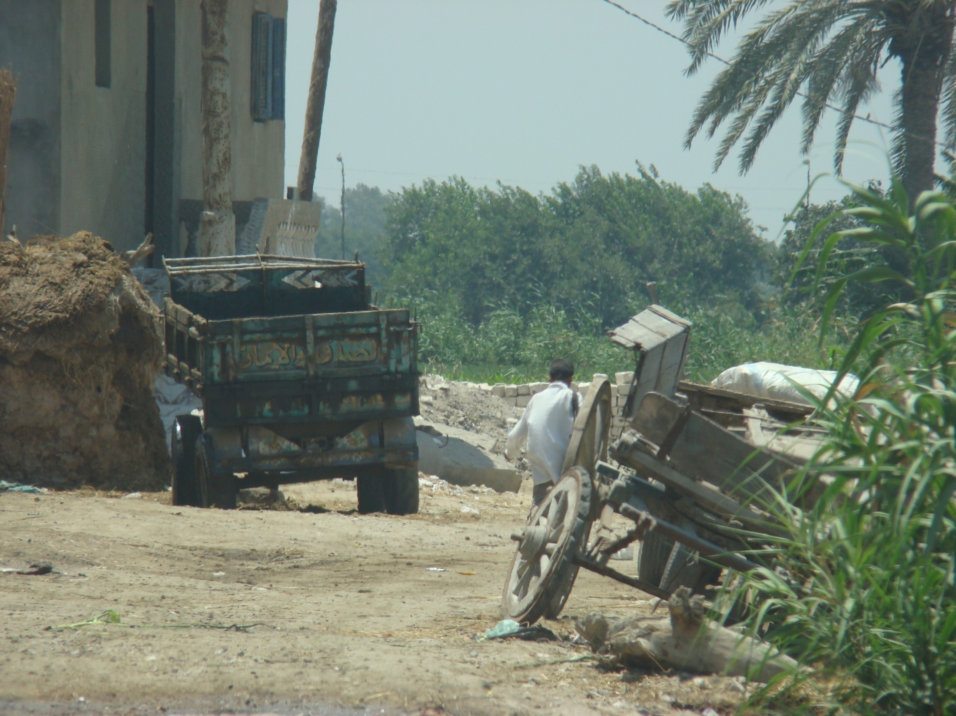

Slide 15
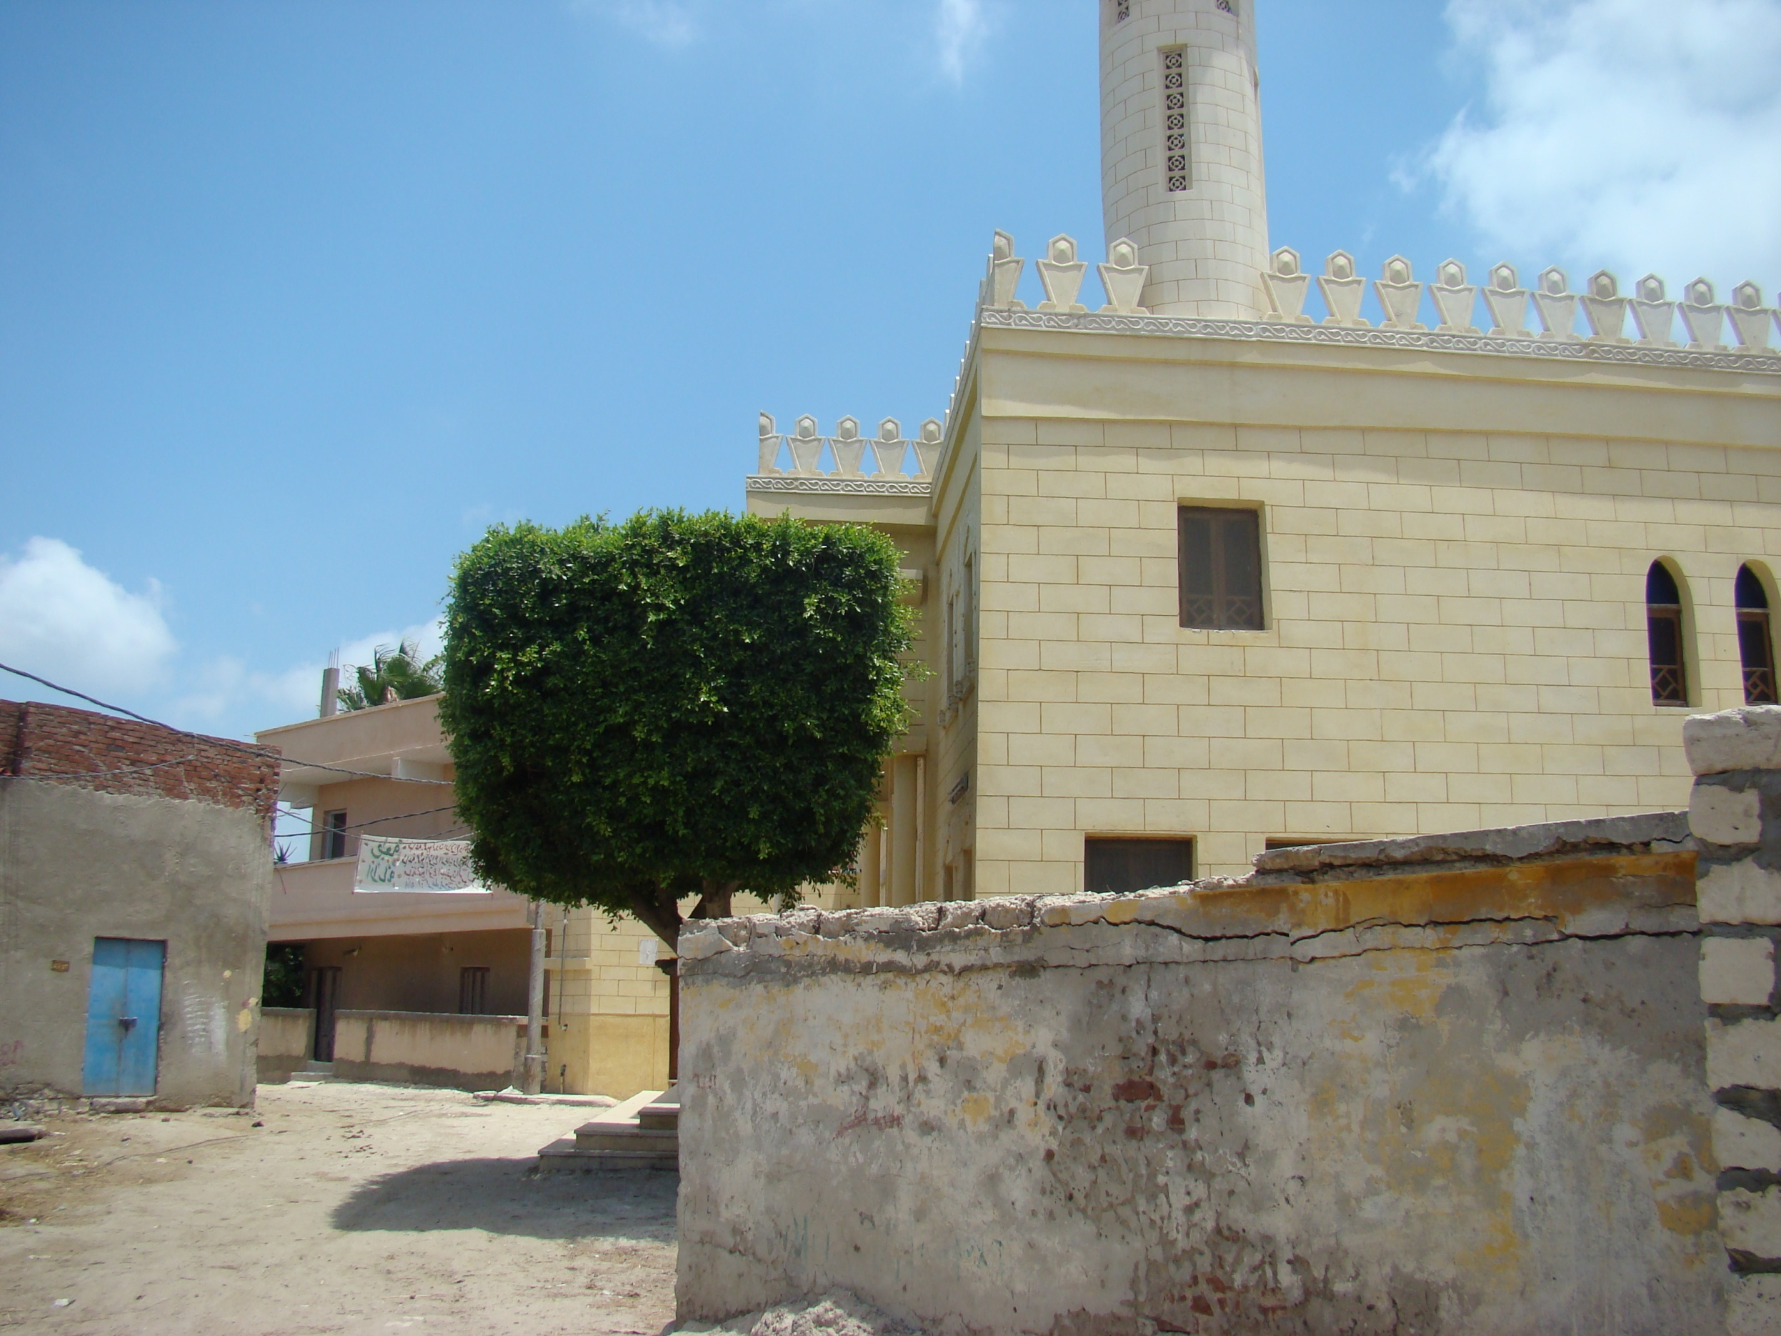

Slide 16
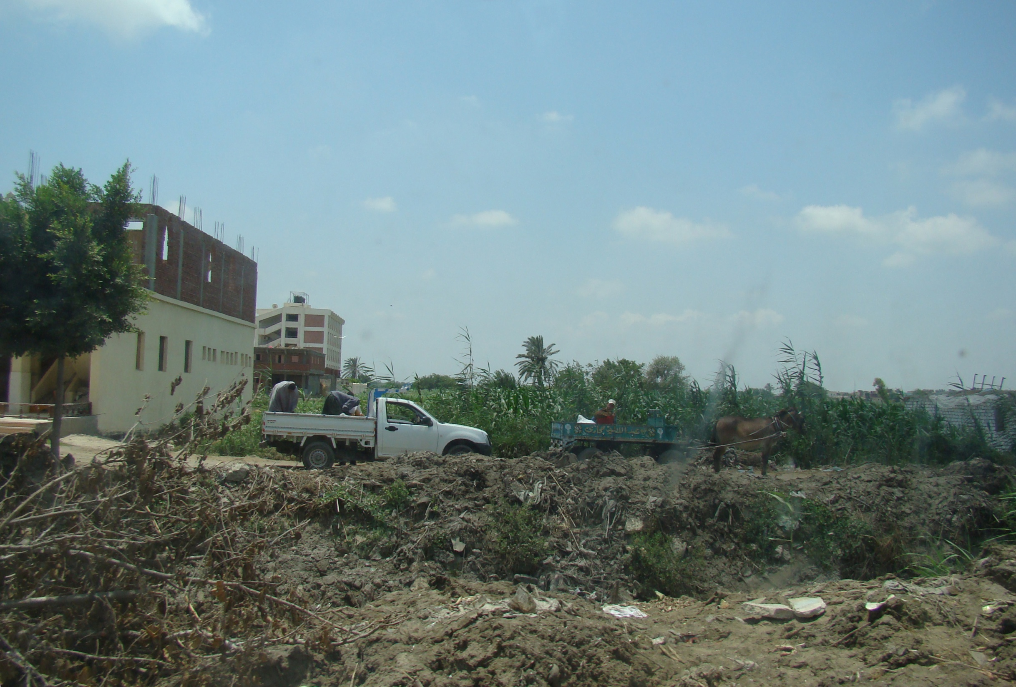

Slide 17
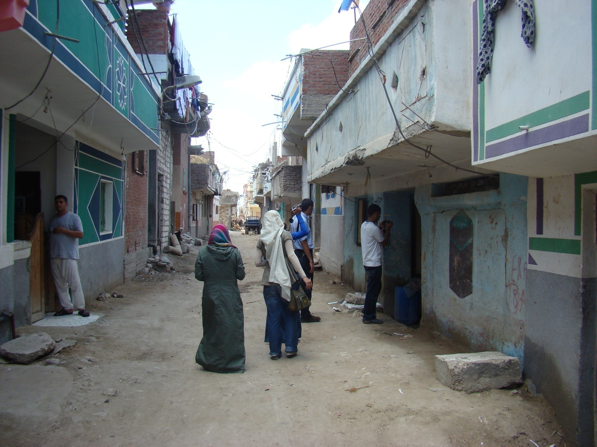

Slide 18
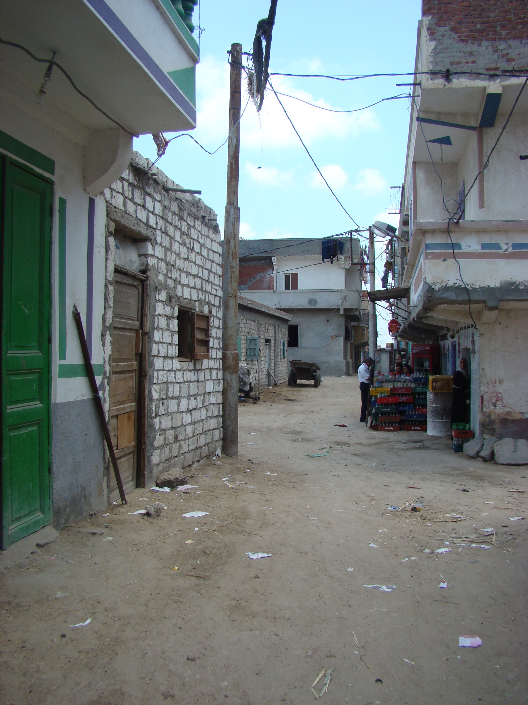

Slide 19
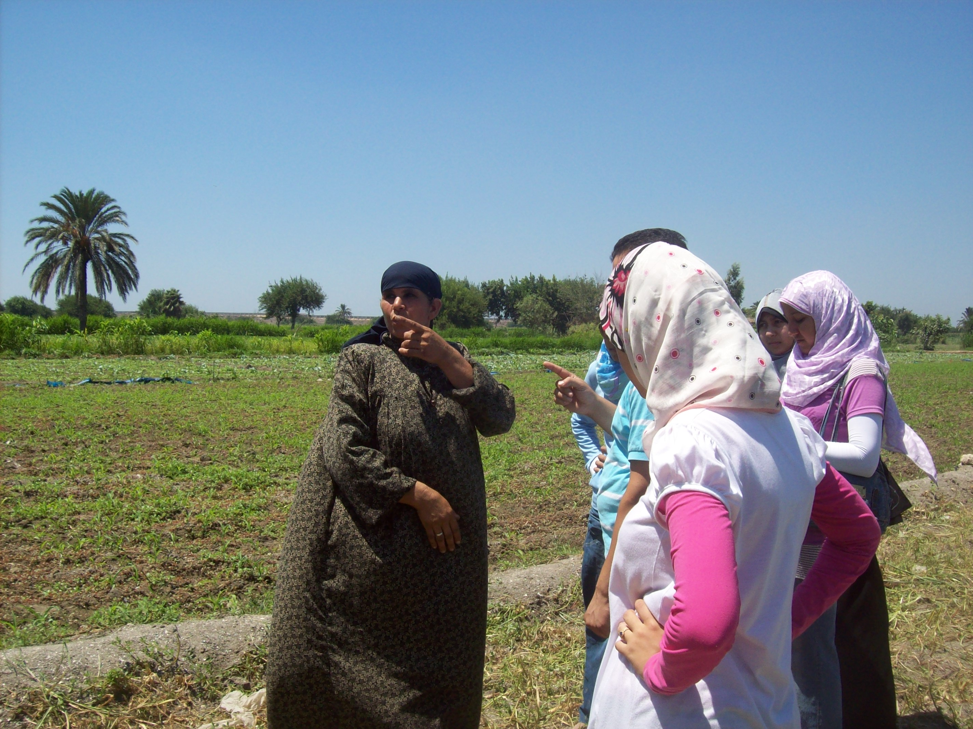

Slide 20
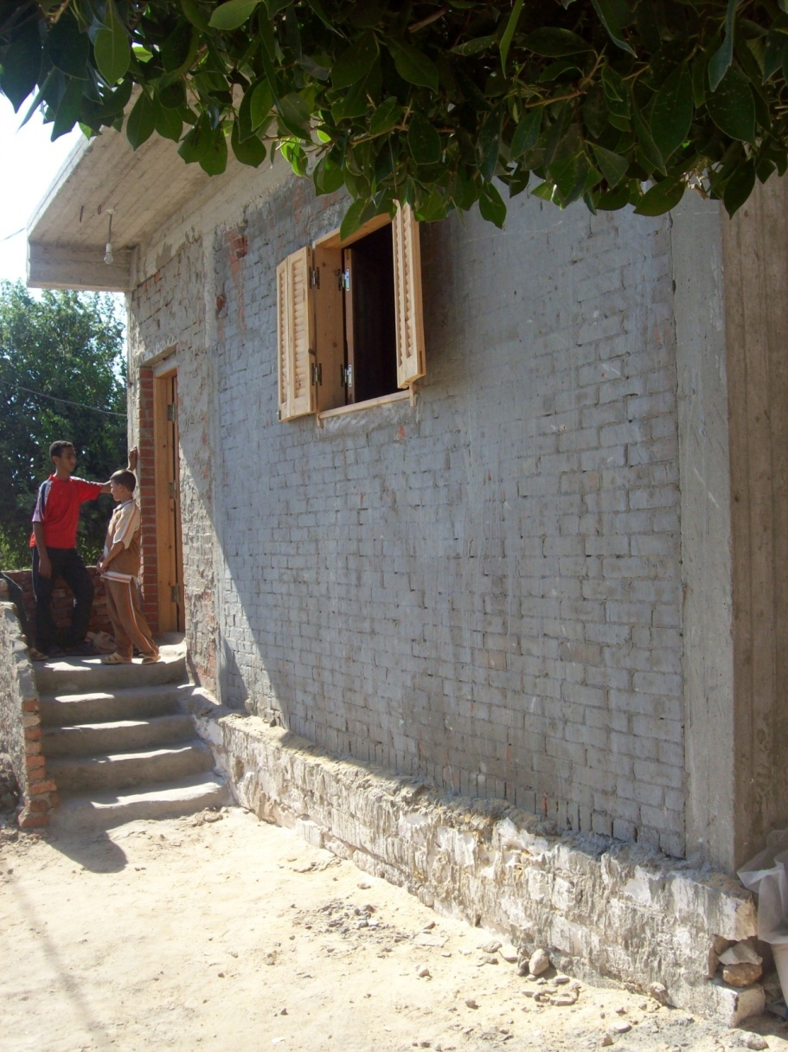
بيت العيله
Family.home009@gmail.com
بعد عمل الزيارات الميدانيه المتتابعة لقريتى ابيس 2 و ابيس 4/8 تم اختيار احد البيوت على اساس اكثرهم احتياجا لعمليه التطوير

Slide 21
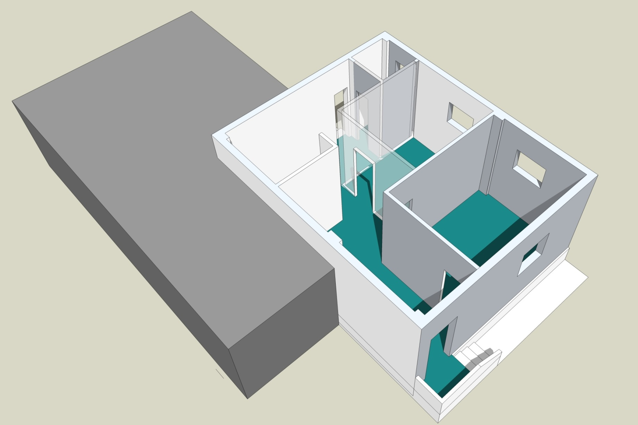
بيت العيله
Family.home009@gmail.com

Slide 22
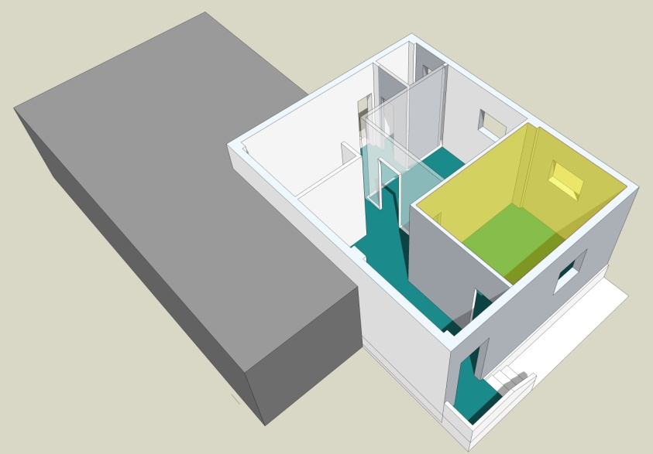
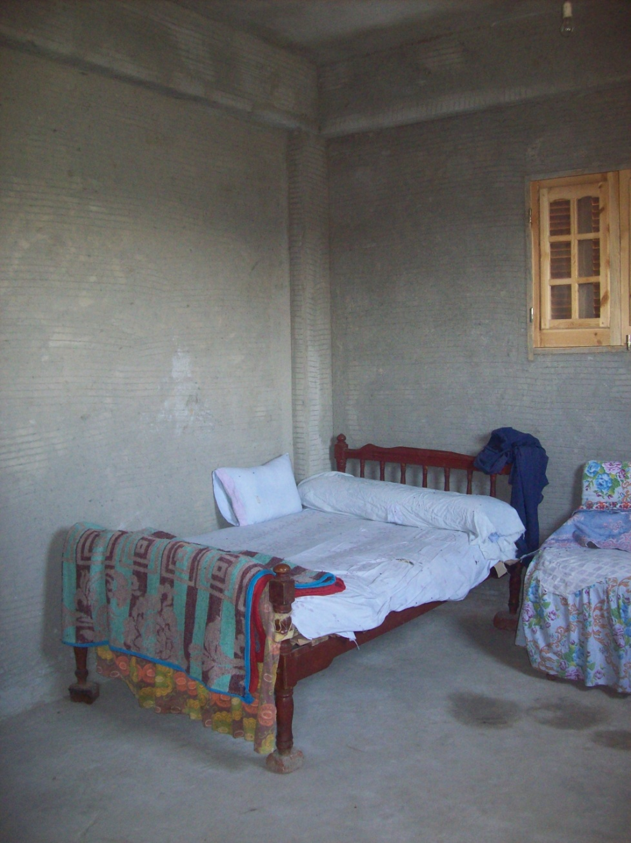
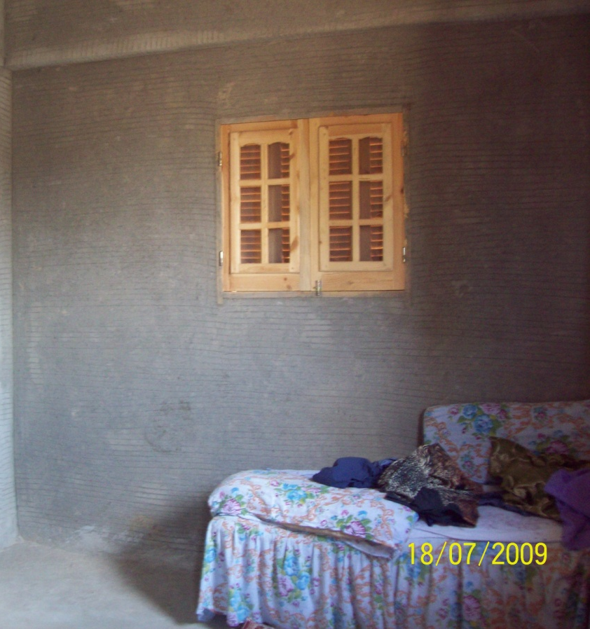

Slide 23
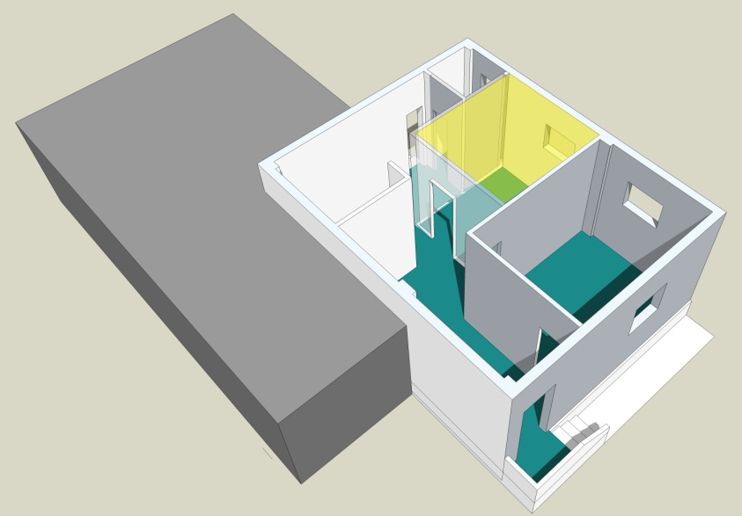
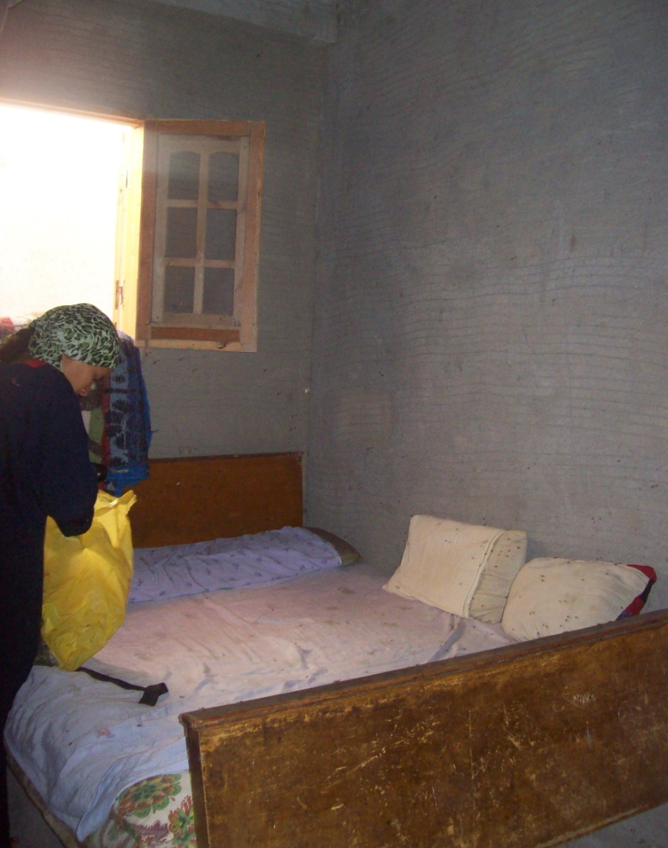

Slide 24
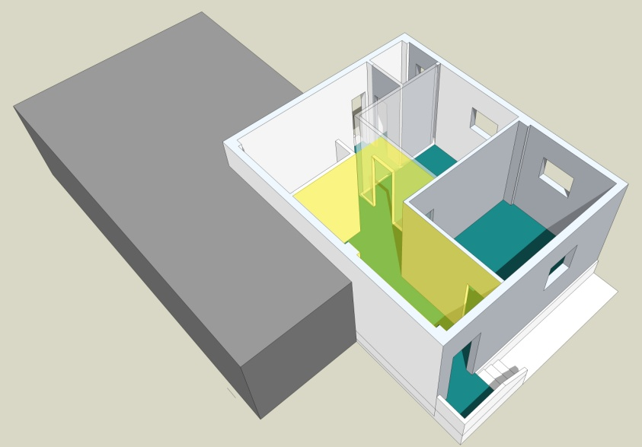
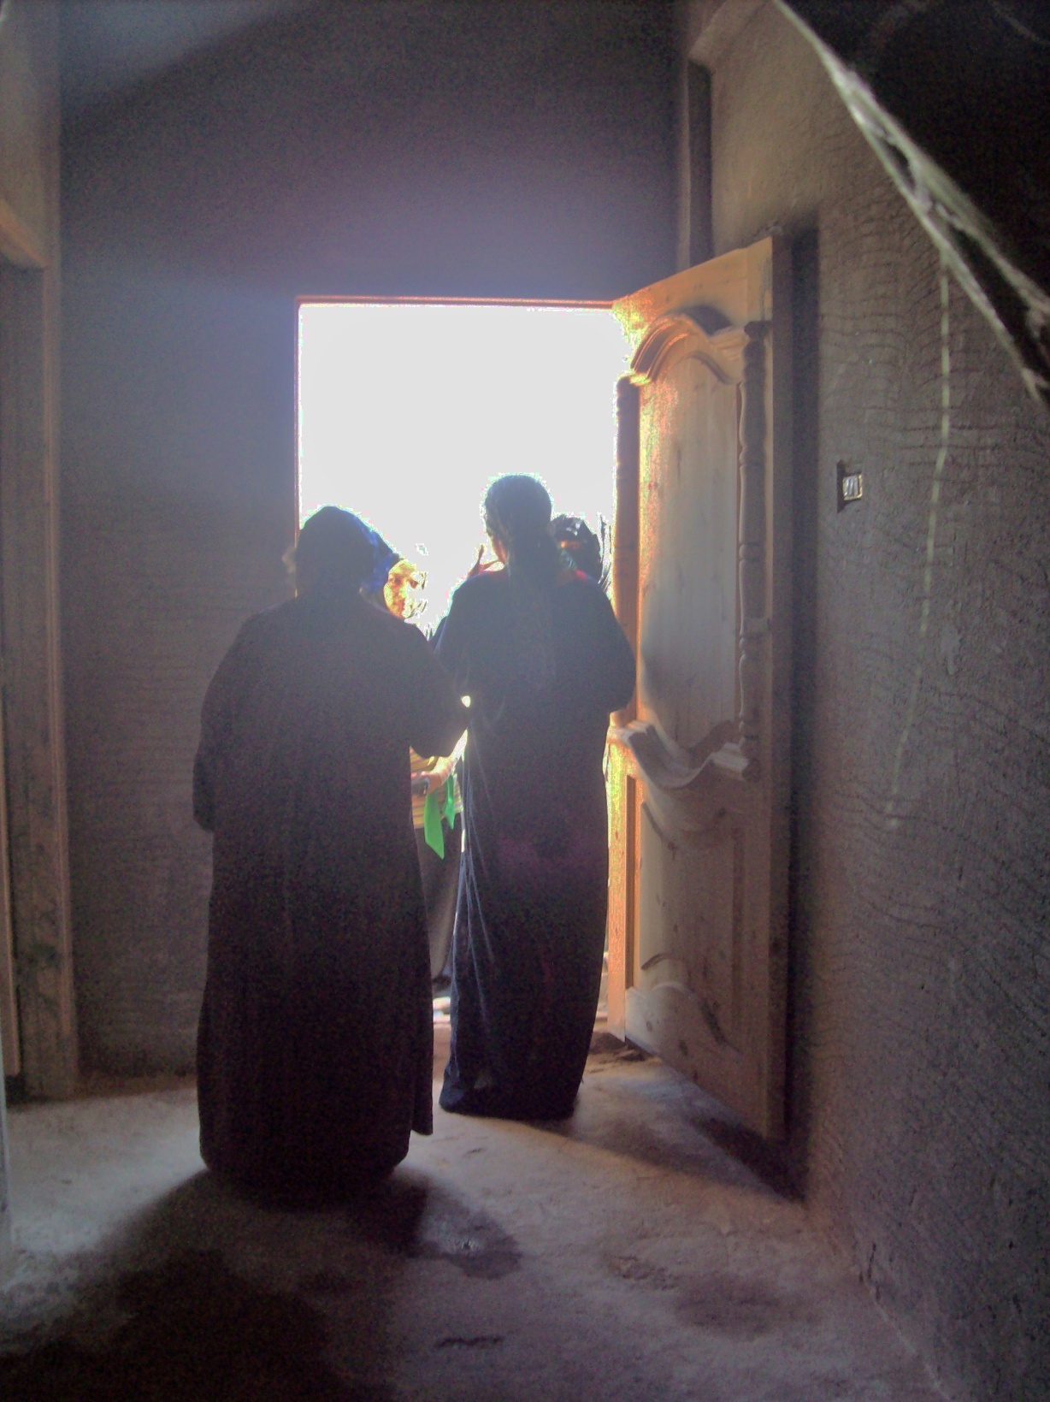
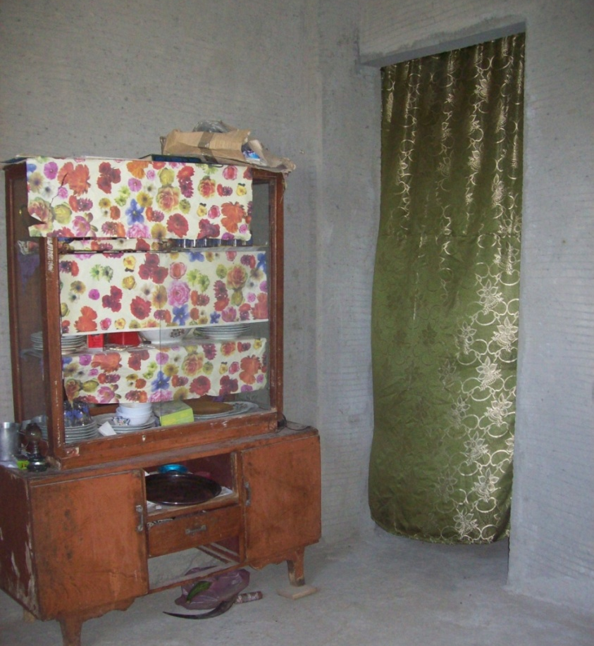

Slide 25
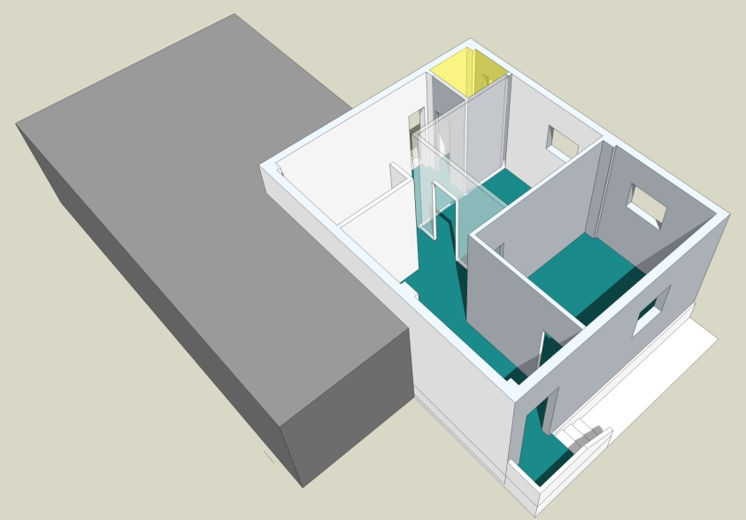
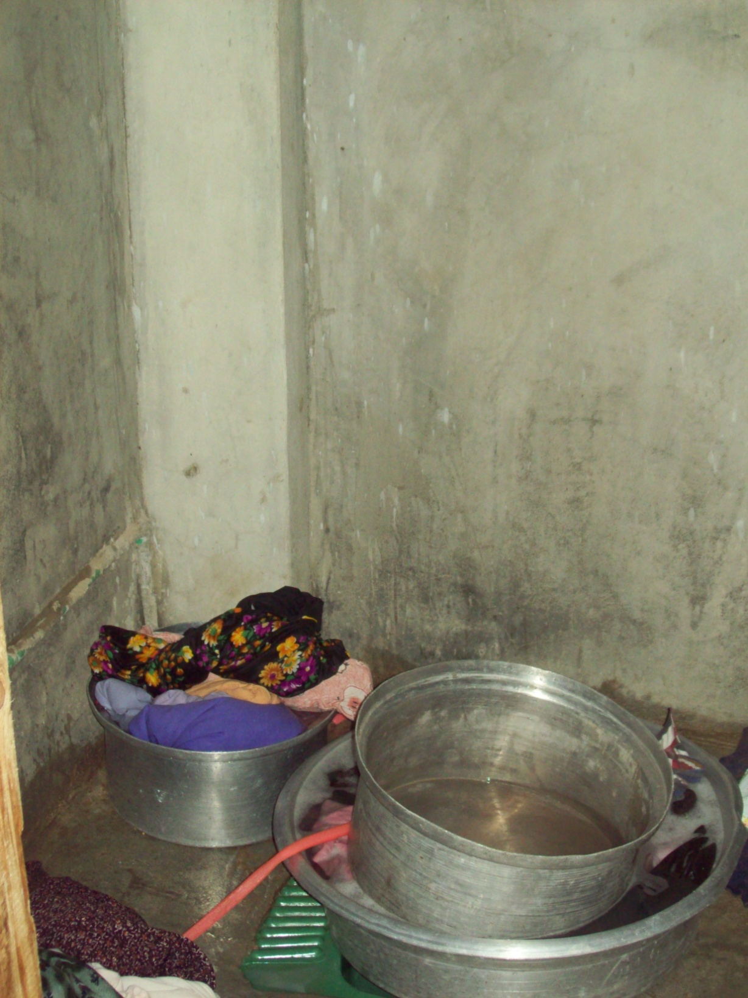
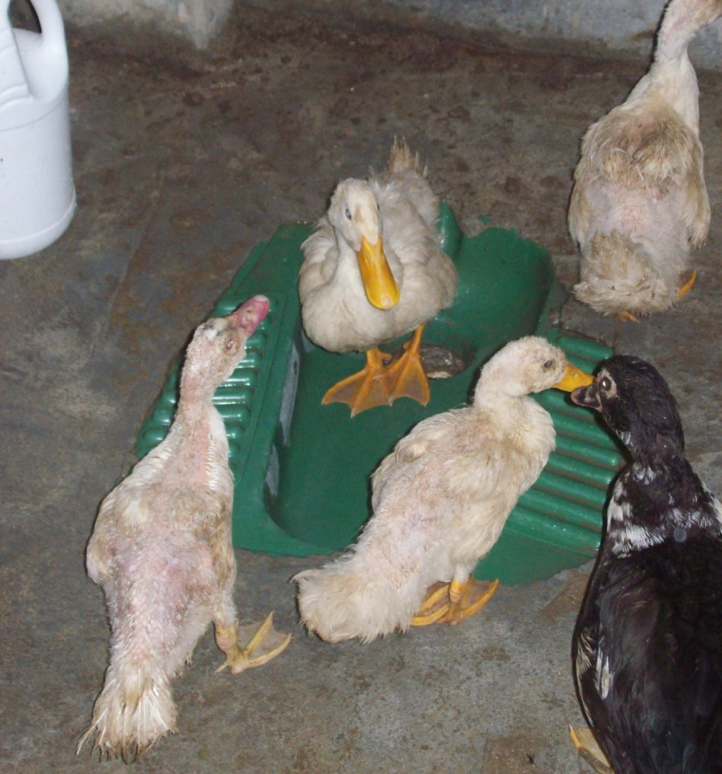

Slide 26
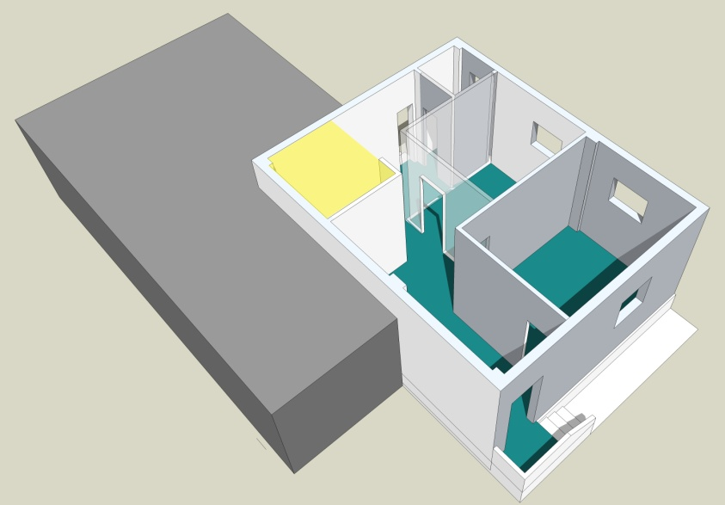
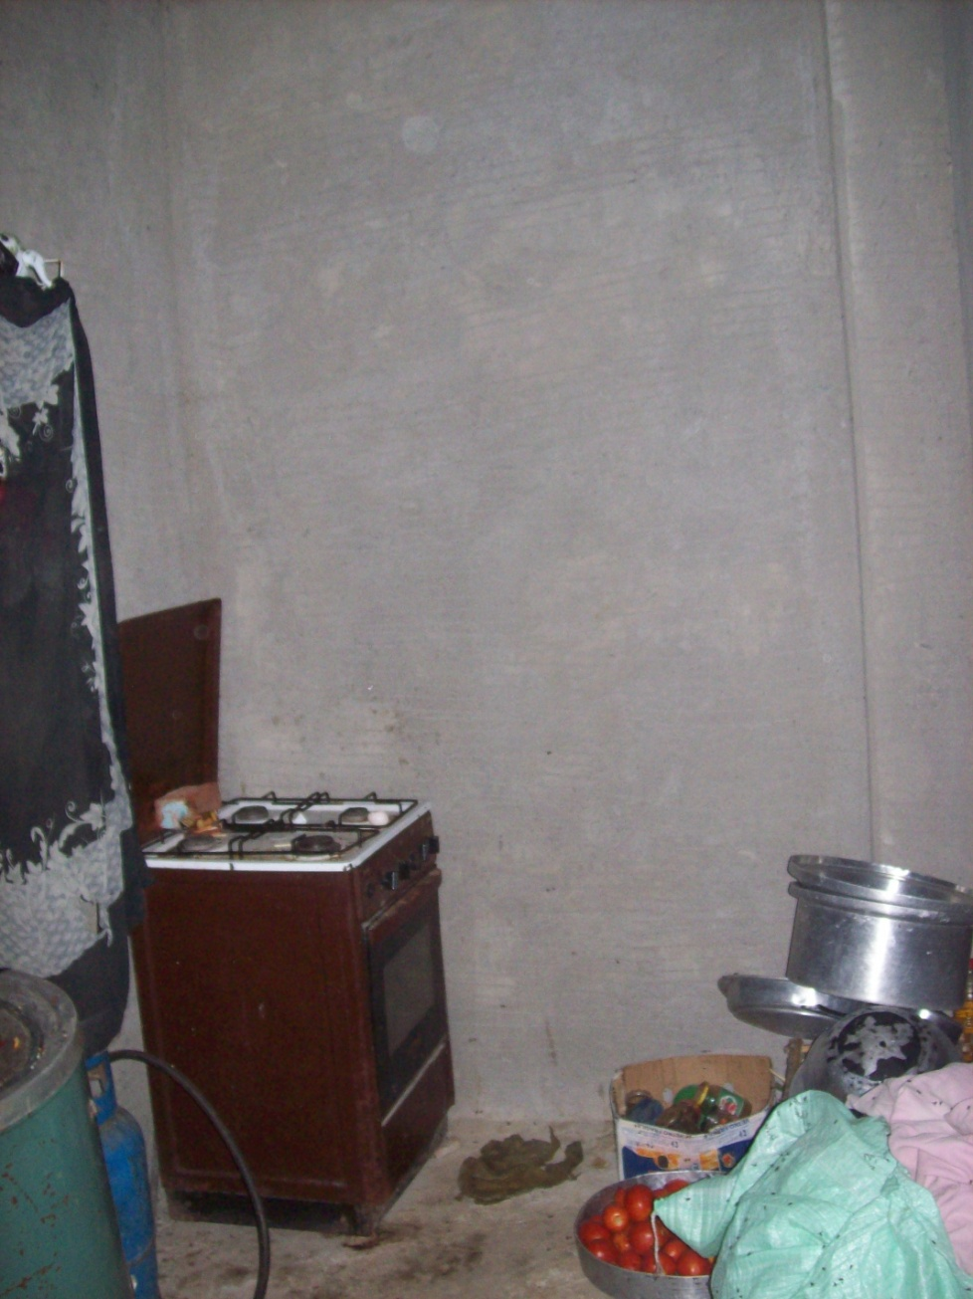
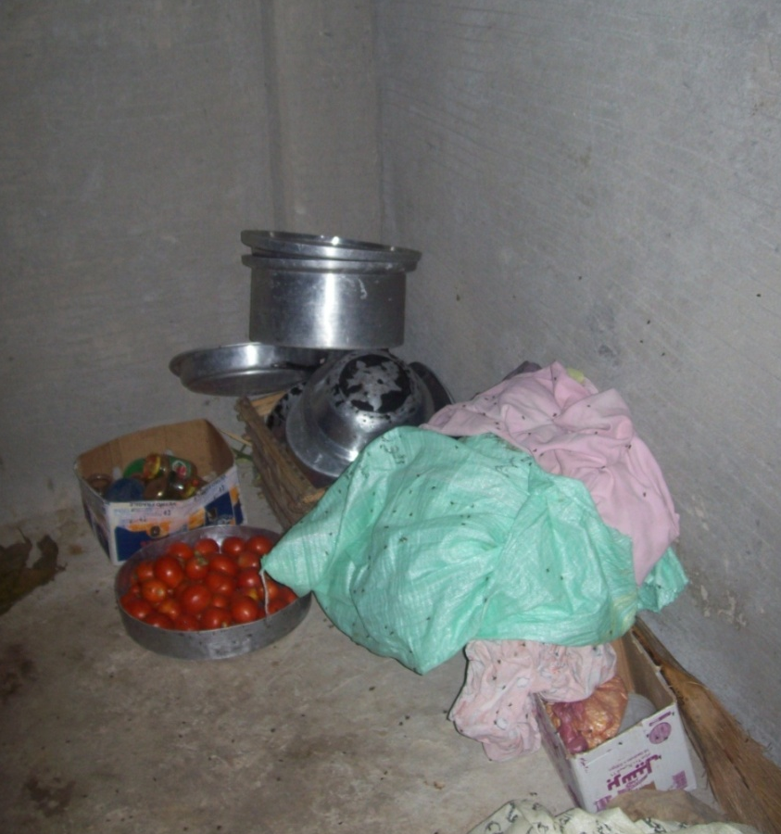

Slide 27
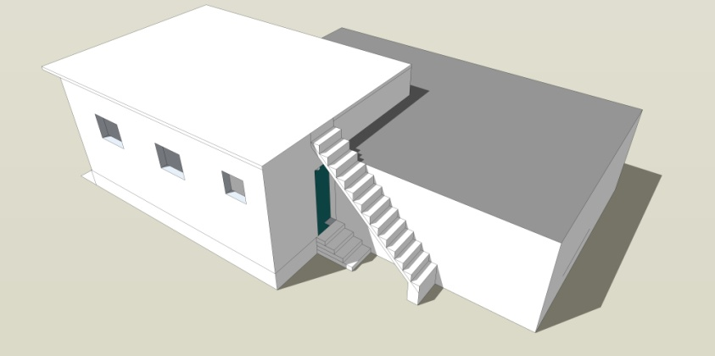
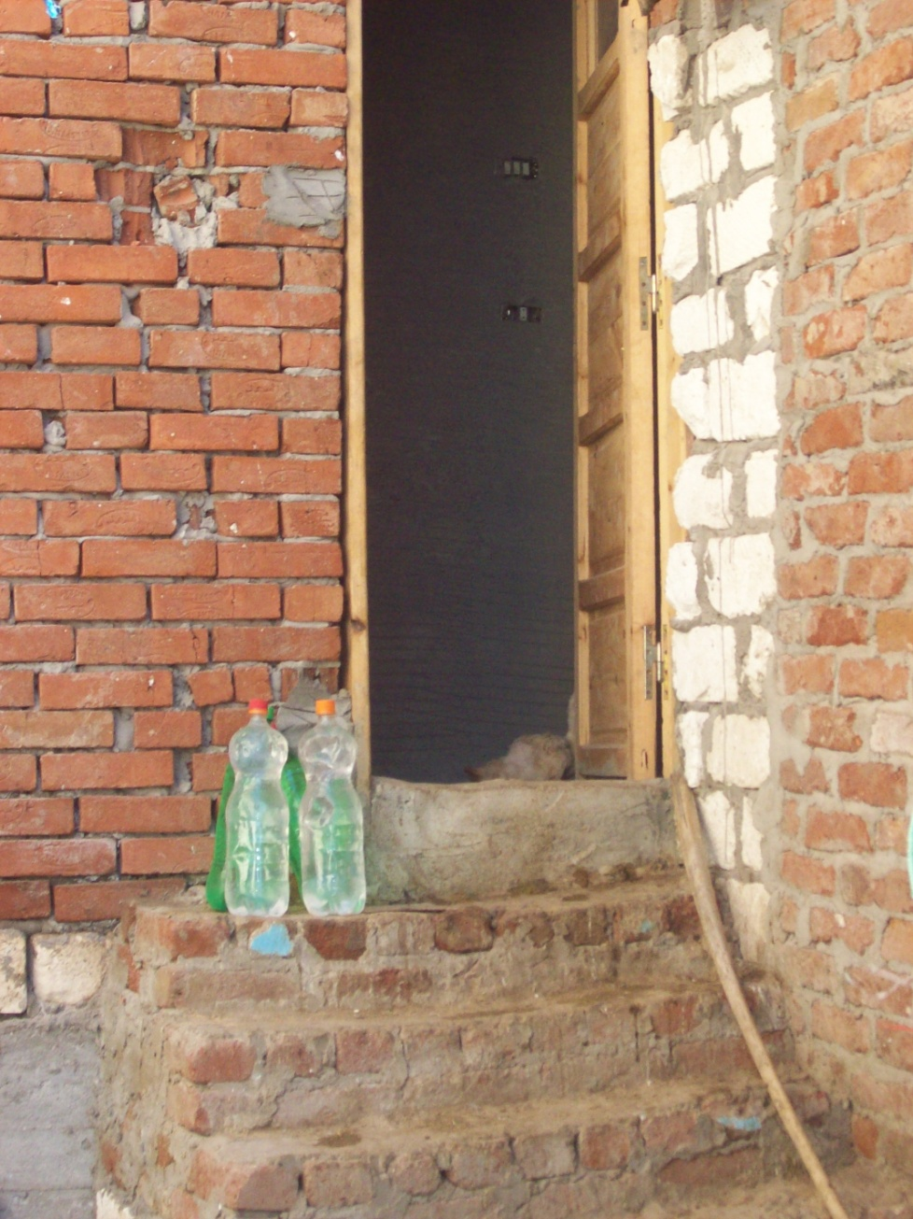
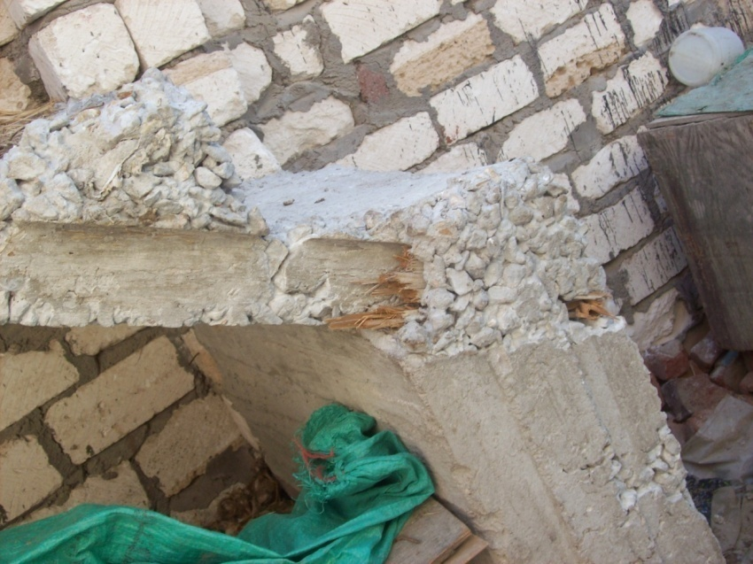
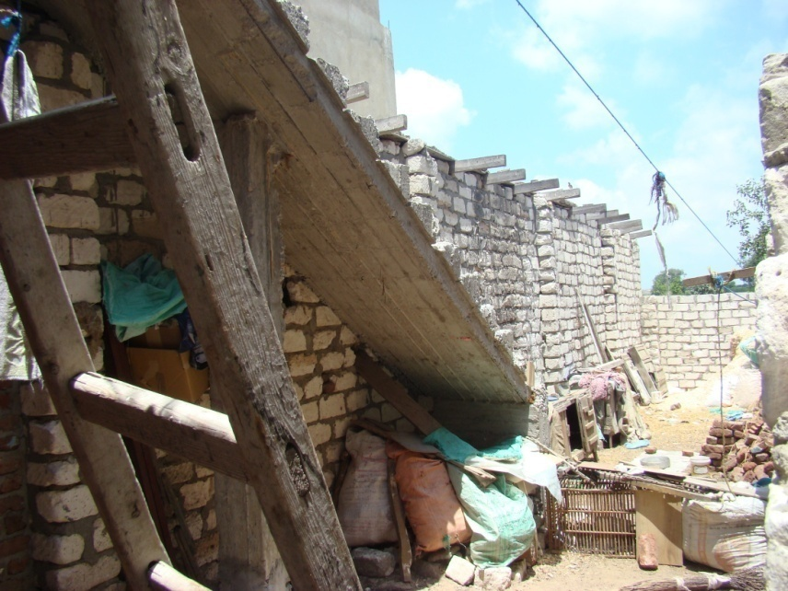

Slide 28
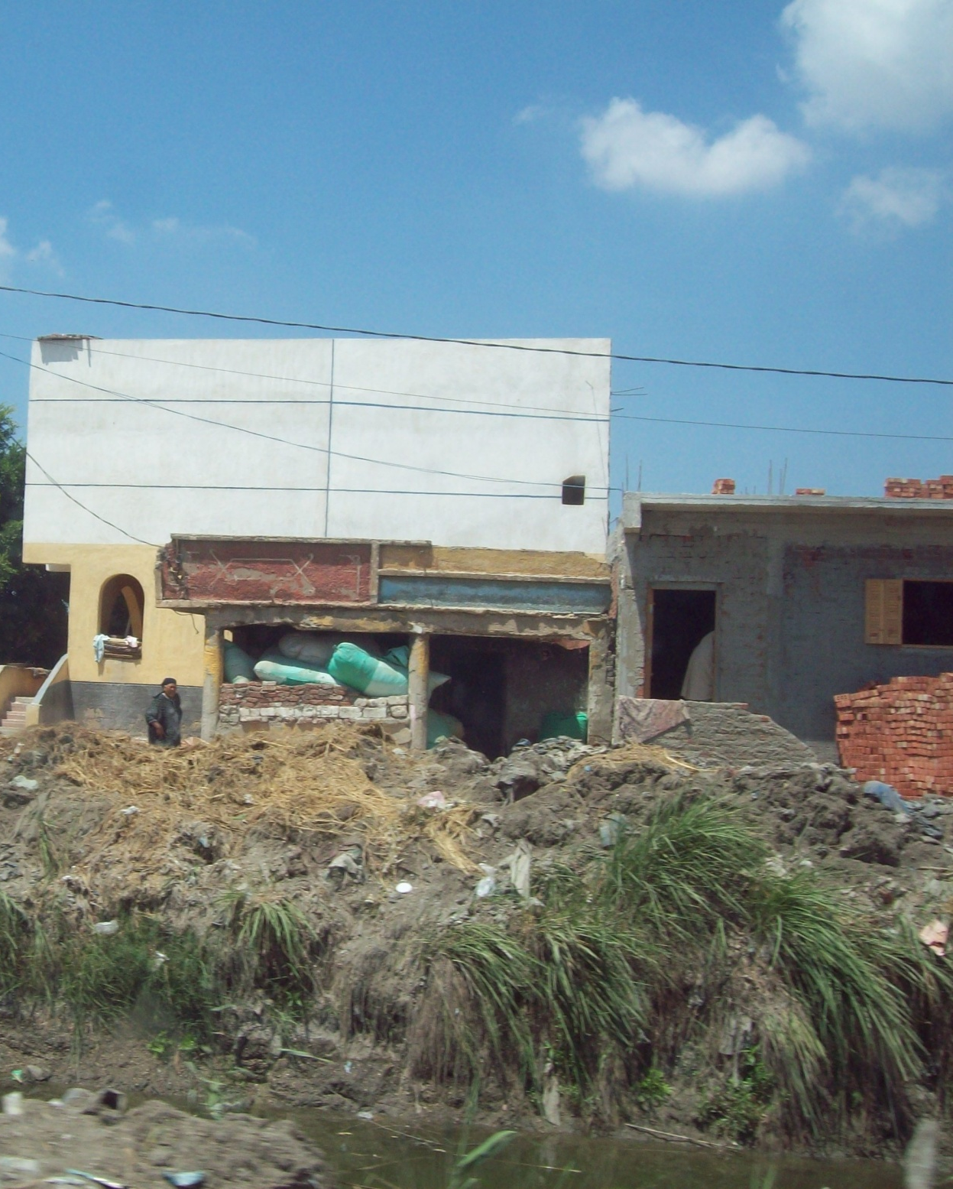
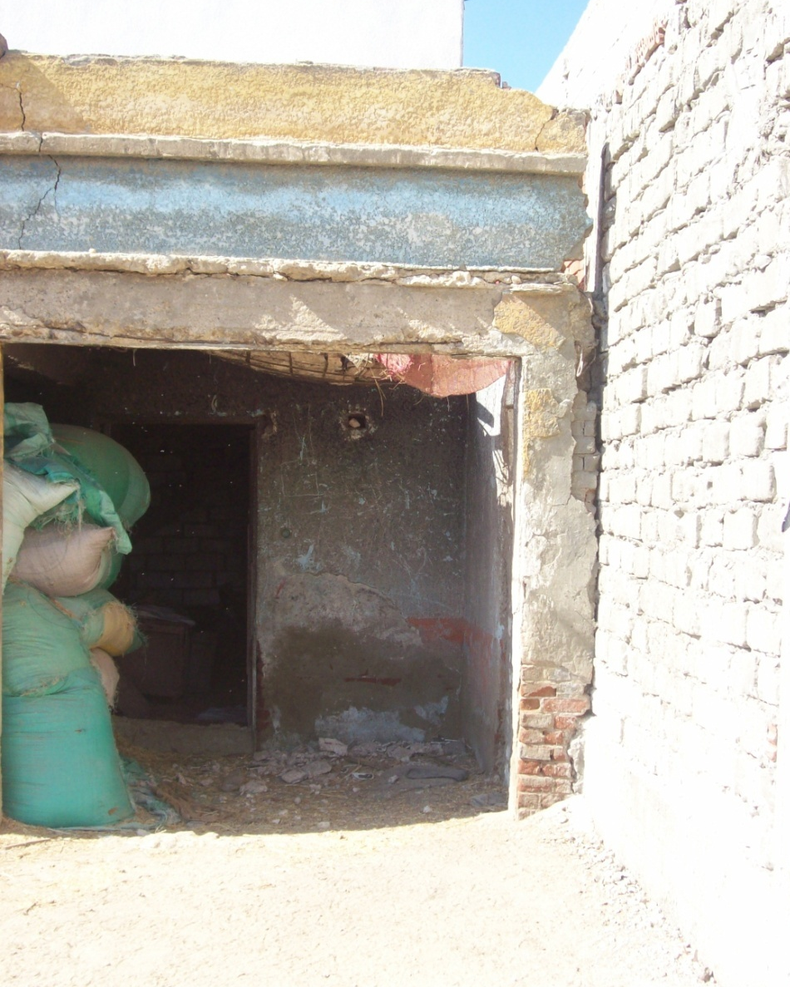
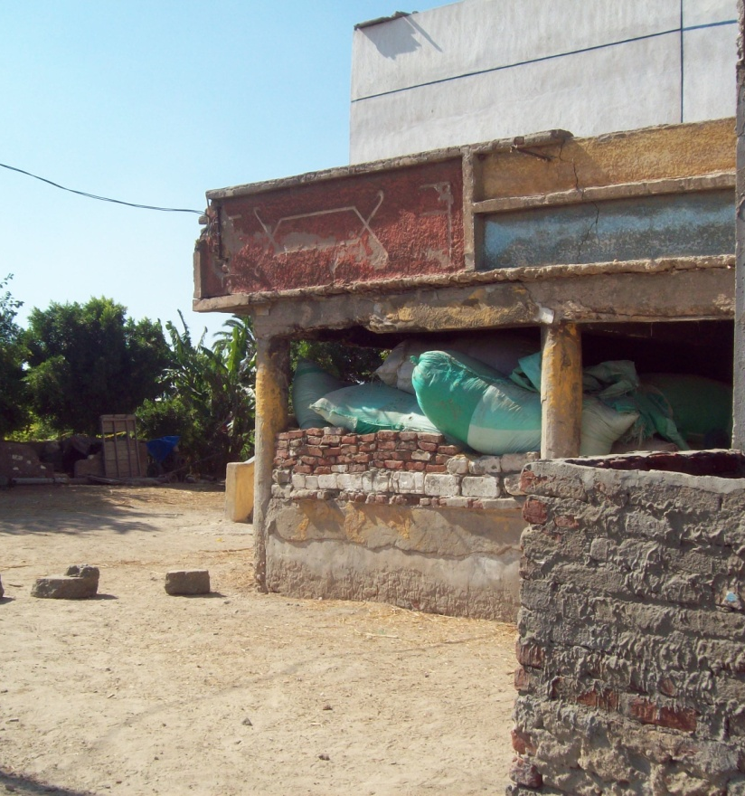

Slide 29
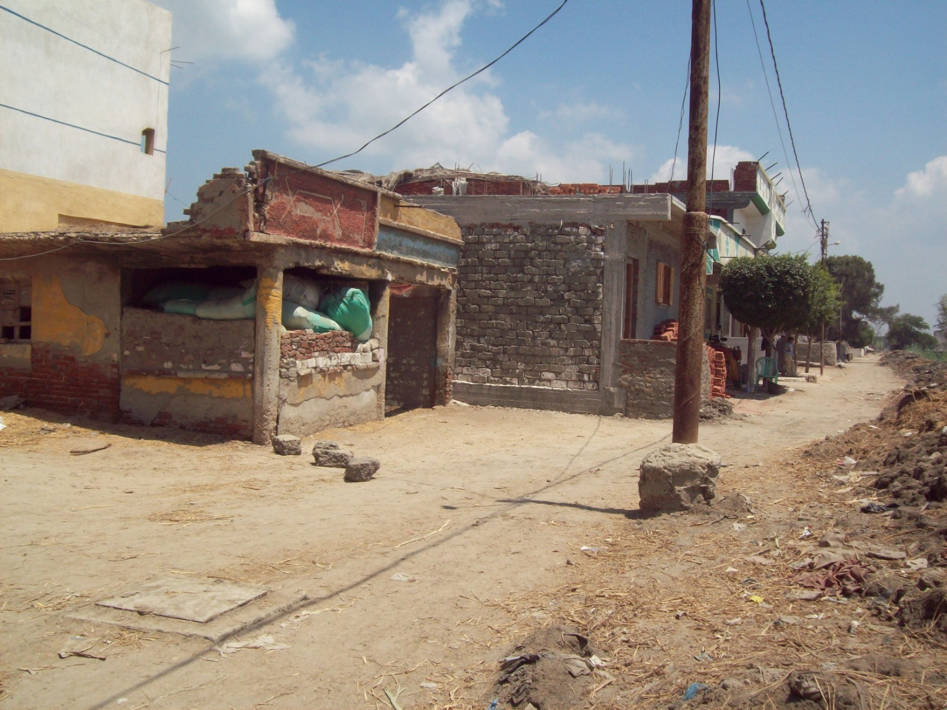
بيت العيله
Family.home009@gmail.com

Slide 30
بيت العيله
Family.home009@gmail.com
التنميه
تنميه عمرانيه
تنميه مجتمعيه
الخدمات السباكة و الكهرباء
الكتله المبنيه
البنيه الاساسيه
وضع خطة اجتماعيه اقتصاديه
دراسه الجوانب الاقتصاديه
دراسه الجوانب الاجتماعيه

Slide 31
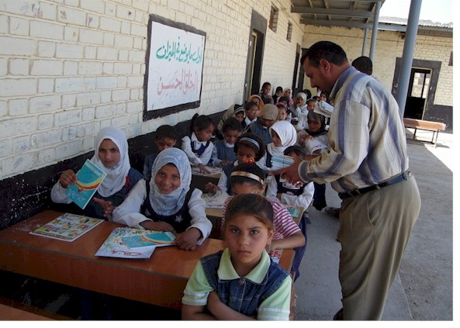
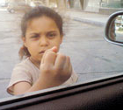
احتياجات اجتماعية :
بيت العيله
Family.home009@gmail.com
توفير مصدر دخل ثابت
عمل نشاط لتجميع أهل القرية
رعاية طبية للبنت ذات الاحتياجات الخاصة
الارتقاء بالاطفال من الناحيه الاجتماعيه و التعليميه

Slide 32
احتياجات عمرانيه :
بيت العيله
Family.home009@gmail.com
- بناء دروة من الطوب بطول 30 متر – عرض 20 سم – ارتفاع 1 متر
- عزل السطح بمساحة 56 متر
- عزل السطح بمساحة 56 متر
- بياض خارجى للواجهات 45 متر
- بياض خارجى للواجهات 45 متر
- بياض داخلى للغرف 250 متر
- بياض داخلى للغرف 250 متر
- فتح شباكين (فى المطبخ – الاستقبال)
- فتح شباكين (فى المطبخ – الاستقبال)
- تبليط الأرضيات
- تبليط الأرضيات

Slide 33
بيت العيله
Family.home009@gmail.com
المواد اللازمه لبناء سور السطح و اعمال البياض
30 شكارة اسمنت
3 متر رمل
5000 طوبه

Slide 34
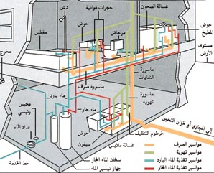
بيت العيله
Family.home009@gmail.com
المواد اللازمه لاستكمال الخدمات الرئيسيه
اعمال الكهرباء
اعمال السباكة

Slide 35
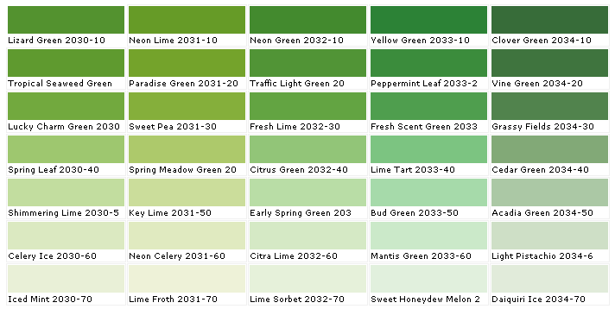
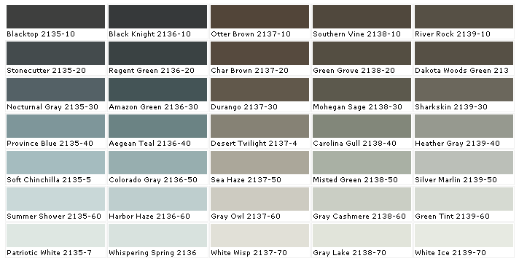
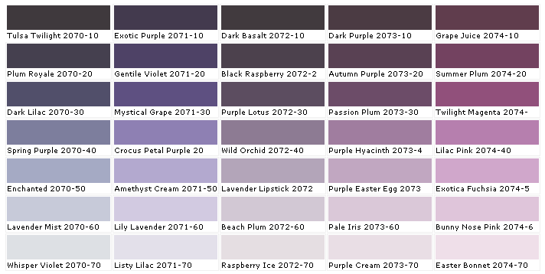
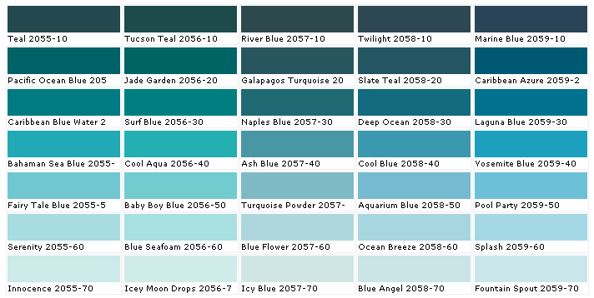
بيت العيله
Family.home009@gmail.com
الدهانات

Slide 36
بيت العيله
Family.home009@gmail.com
اليوم الاول فى تنفيذ المشروع
تشوين الطوب

Slide 37
بيت العيله
Family.home009@gmail.com

Slide 38
بيت العيله
Family.home009@gmail.com

Slide 39
بيت العيله
Family.home009@gmail.com

Slide 40
بيت العيله
Family.home009@gmail.com
التفاعل مع اهل القريه

Slide 41
بيت العيله
Family.home009@gmail.com
التفاعل مع اهل البيت

Slide 42
بيت العيله
Family.home009@gmail.com
كيف يمكن ان تساعدنا؟
بالمساعدة فى الحصول على المواد و الخامات اللازمه
بالافكار و الجهد
الاتصال بالمسئولين عن اتمام المهام و المشاركة او المساهمة ببعض الطلبات و الخامات اللازمه لاتمام المشروع فى المرحله الاولى
انجاز المهام المفروضه
التصميم

Slide 43
بيت العيله
كيف يمكن ان تتصل بنا؟
Family.home009@gmail.com
بيت العيله Facebook event :

Slide 44
بيت العيله
family.home009@gmail.com
بيت العيله Facebook event :
Presented by : DWSHA team

